Slide 1

Հրատարակություն 26.10
Բիթքոյնի
դիպլոմ
Ֆինանսական կրթություն Բիթքոյնի դարաշրջանի համար

Slide 2

Մոդուլ 1․ Փողի ըմբռնումը
Խնդիր․ Ինչպե՞ս են գործում և փոփոխվում դրամական համակարգերը։
Notes:
Աղբյուր՝ My First Bitcoin, «Բիթքոյնի դիպլոմ» ուսանողի ուղեցույց, հրատարակություն 26.10, մոդուլներ 1–4 և սովորողներին ներկայացվող նախնական ակնկալիքներ։ Հարմարեցված է Creative Commons «Հղում հեղինակին — Տարածում նույն պայմաններով 4.0 Միջազգային» արտոնագրի ներքո․ այս սահիկաշարը կիրառվում է նույն արտոնագրով։ Այս սահիկաշարը դասավանդողի ղեկավարությամբ անցկացվող ներկայացման օժանդակ միջոց է։ Հարմարեցրեք օրինակները, գործնական առաջադրանքները, ուսուցման տեմպը և մատուցման եղանակը՝ պահպանելով ուսումնական ծրագրի իմաստը, պարտադիր կարողունակությունները և անվտանգության սահմանները։ Դասի ֆիքսված տևողություն չի ենթադրվում։

Slide 3
Գիտելիքը նախորդում է գործողությանը
Նախ սովորեք · սկսեք փոքր քայլերից · առաջ շարժվեք դանդաղ
Գնումներ, անձնական միջոցներ կամ անձնական դրամապանակ չեն պահանջվում
Դասընթացն ավարտելու համար անձնական սարք կամ ինտերնետ չի պահանջվում
Հասանելի են նախապես պատրաստված նյութեր, սիմուլյացիաներ և անցանց գործնական վարժություններ
Այս դասընթացը տրամադրում է կրթություն, ոչ թե ֆինանսական, ներդրումային, իրավական կամ հարկային խորհրդատվություն։ Այն չի առաջարկում գնել, վաճառել, բիթքոյնի գրավադրմամբ վարկ վերցնել կամ բիթքոյն պահել և չի խոստանում գնի աճ։
Բիթքոյնի դիպլոմ · Մոդուլ 1․ Փողի ըմբռնումը
Notes:
Պահպանեք այս սահմանափակումները բոլոր չորս մոդուլներում։ Նախքան փոքր գումարներով որևէ ոչ պարտադիր իրական գործնական վարժություն անցկացնելը՝ բացատրեք գաղտնիության, անվտանգության և միջոցների կորստի հետ կապված ռիսկերը։

Slide 4

Մի՛ վստահեք, ստուգե՛ք
Բիթքոյնի դիպլոմ · Մոդուլ 1․ Փողի ըմբռնումը

Slide 5
Քննարկում և գաղտնիության ակնկալիքներ
Ստուգեք ապացույցները․ տարանջատեք փաստերը, կարծիքներն ու երաշխիքները
Գաղափարները վիճարկեք հարգանքով․ նշեք անորոշությունը
Անձնական պատմություններն ու ֆինանսական տեղեկությունները գաղտնի պահեք
Մի՛ ճնշեք որևէ մեկին՝ գնելու, վաճառելու կամ իր ունեցած միջոցները բացահայտելու համար
Թույլտվություն ստացեք՝ նախքան որևէ մեկի էկրանը, աշխատանքը կամ ինքնությունը բացահայտող տեղեկությունները ձայնագրելը, տեսագրելը կամ տարածելը։ Երբեք մի՛ տարածեք իրական մասնավոր բանալիներ կամ վերականգնման բառեր։
Բիթքոյնի գինը կարող է կտրուկ փոխվել։ Սխալները, խարդախությունները, գաղտնի տվյալների կորուստը կամ միջոցները պահառող կազմակերպության գործունեության խափանումը կարող են անդառնալի կորստի պատճառ դառնալ․ վավեր վճարումները սովորաբար դժվար կամ անհնար է հետ շրջել։
Բիթքոյնի դիպլոմ · Մոդուլ 1․ Փողի ըմբռնումը

Slide 6

Փողի մասին ներածական
հարցեր
Ինչո՞ւ է մարդկանց փող անհրաժեշտ։
Ի՞նչն է որևէ բան դարձնում փող։
Ո՞վ կարող է ստեղծել կամ վերահսկել Ձեր օգտագործած փողը։
Ինչո՞ւ Ձեր փողն արժեք ունի։
Դրանով հնարավո՞ր է գնել նույնքան, որքան նախկինում։
Բիթքոյնի դիպլոմ · Մոդուլ 1․ Փողի ըմբռնումը
Notes:
Օգտագործեք սկզբնաղբյուրում ներկայացված քննարկումը՝ ստուգելի փաստը չափանիշներ և ապացույցներ պահանջող կարծիքից տարբերակելու համար։ Մի՛ պահանջեք անձնական ֆինանսական տեղեկությունների բացահայտում։

Slide 7
Ինչու է փողը գոյություն ունենում
Փողն ակտիվ է, որը մարդիկ ընդունում են, քանի որ ակնկալում են, որ հետագայում ուրիշները նույնպես կընդունեն այն։
Մասնագիտացում և փոխանակում
Համագործակցություն անծանոթների միջև
Գներ, պարտքեր, եկամուտ և խնայողություններ
Արժեքը ժամանակի և տարածության մեջ
Արագ հարց
Փոխանակման կամ համակարգման ի՞նչ խնդիր է օգնում լուծել փողը։
Բիթքոյնի դիպլոմ · Մոդուլ 1․ Փողի ըմբռնումը

Slide 8

Փողի գործառույթները
Փոխանակման միջոց․ վճարում ապրանքների և ծառայությունների դիմաց
Հաշվարկային միավոր․ գների և հաշվառման միասնական համակարգ
Արժեքի պահպանման միջոց․ արժեքի պահպանում ժամանակի ընթացքում
Փողի մի ձևը կարող է որևէ գործառույթ կատարել ավելի լավ, քան մյուսը։ Յուրաքանչյուր ձև պարունակում է գնողունակության հետ կապված ռիսկեր։
Բիթքոյնի դիպլոմ · Մոդուլ 1․ Փողի ըմբռնումը

Slide 9
Օգտակար փողի հատկությունները
Երկարակեցություն՝ ժամանակի ընթացքում օգտագործելիություն
Դյուրափոխադրելիություն՝ հեշտ է տեղափոխել կամ փոխանցել
Բաժանելիություն՝ փոքր և մեծ գումարներ
Փոխարինելիություն՝ փոխադարձաբար փոխարինելի հավասար միավորներ
Սակավություն՝ առաջարկի ընդլայնման սահմանափակումներ
Ընդունելիություն՝ այն ընդունելու պատրաստակամություն
Ստուգելիություն և ճանաչելիություն՝ իսկական, ճանաչելի միավորներ
Ոչ մի ձև կատարյալ չէ։ «Առողջ փող» բնորոշումը գնահատական է․ սահմանեք չափանիշներ և հետևողականորեն համեմատեք։
Մտածեք քննադատաբար
Ո՞ր հատկություններն էին կարևոր, երբ փողի կամ ակտիվի մի տեսակը նախընտրում էիք մյուսից։
Բիթքոյնի դիպլոմ · Մոդուլ 1․ Փողի ըմբռնումը

Slide 10
Ապրանքափոխանակությունը և ցանկությունների
կրկնակի համընկնումը
Ապրանքների կամ ծառայությունների ուղղակի փոխանակում
Երկու կողմերն էլ պետք է ցանկանան մյուսի առաջարկածը
Միևնույն ժամանակ, համապատասխան քանակներով
Բաժանելիության, փչանալու, գնագոյացման և խնայողության դժվարություններ
Փողը տարանջատում է վաճառքը գնումից
Բիթքոյնի դիպլոմ · Մոդուլ 1․ Փողի ըմբռնումը
Notes:
Օգտագործեք սկզբնաղբյուրի օրինակը․ Amina-ն բրինձ ունի և կոշիկ է ուզում, Luis-ը կոշիկ ունի և ճաշ պատրաստելու յուղ է ուզում, իսկ Mei-ն ճաշ պատրաստելու յուղ ունի և վերանորոգման աշխատանքների կարիք ունի։ Չստացված ուղղակի փոխանակումները հստակ տարանջատեք հետագայում ներկայացվող՝ փողի միջնորդությամբ լուծումից։

Slide 11

Բիթքոյնի դիպլոմ · Մոդուլ 1․ Փողի ըմբռնումը

Slide 12

Բիթքոյնի դիպլոմ · Մոդուլ 1․ Փողի ըմբռնումը

Slide 13

Սակավություն, արժեք և
փոխանակում
Սակավություն․ մի օգտագործումը բացառում է մյուսը
Սուբյեկտիվ արժեք․ կարիքներ, նախապատվություններ և հանգամանքներ
Փոխանակում․ երկու կողմերն էլ նախընտրում են այն, ինչ ստանում են
Այլընտրանքային ծախս․ լավագույն այլընտրանքը, որից հրաժարվում եք
Ժամանակային նախապատվություն․ այժմ՝ համեմատած ավելի ուշի հետ
Փոխզիջում․ օգուտ, որն ունի իր գինը
Միայն սակավությունը չի երաշխավորում արժեքը․ պահանջարկը նույնպես կարևոր է։
Բիթքոյնի դիպլոմ · Մոդուլ 1․ Փողի ըմբռնումը
Notes:
Օգտագործեք ուղեցույցում բերված ջրի հասանելիության օրինակն ու առօրյա ընտրությունները։ Անհետաձգելի կարիքները կարող են հիմնավոր կերպով մեծացնել ներկային տրվող նախապատվությունը։

Slide 14
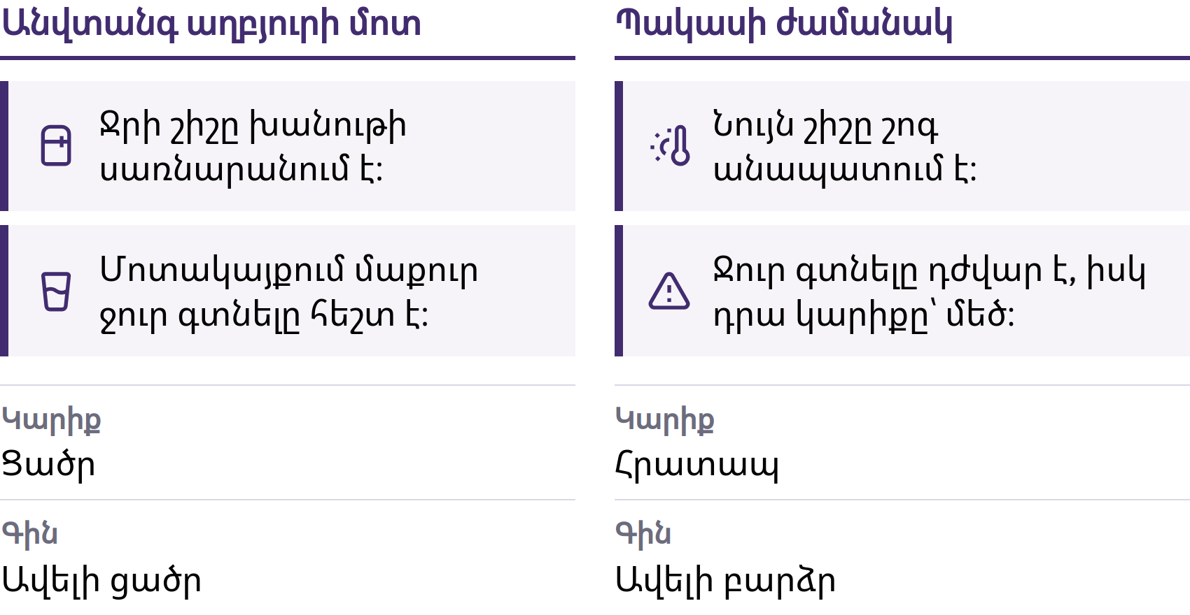

Slide 15

Այլընտրանքային արժեք
Բիթքոյնի դիպլոմ · Մոդուլ 1․ Փողի ըմբռնումը

Slide 16
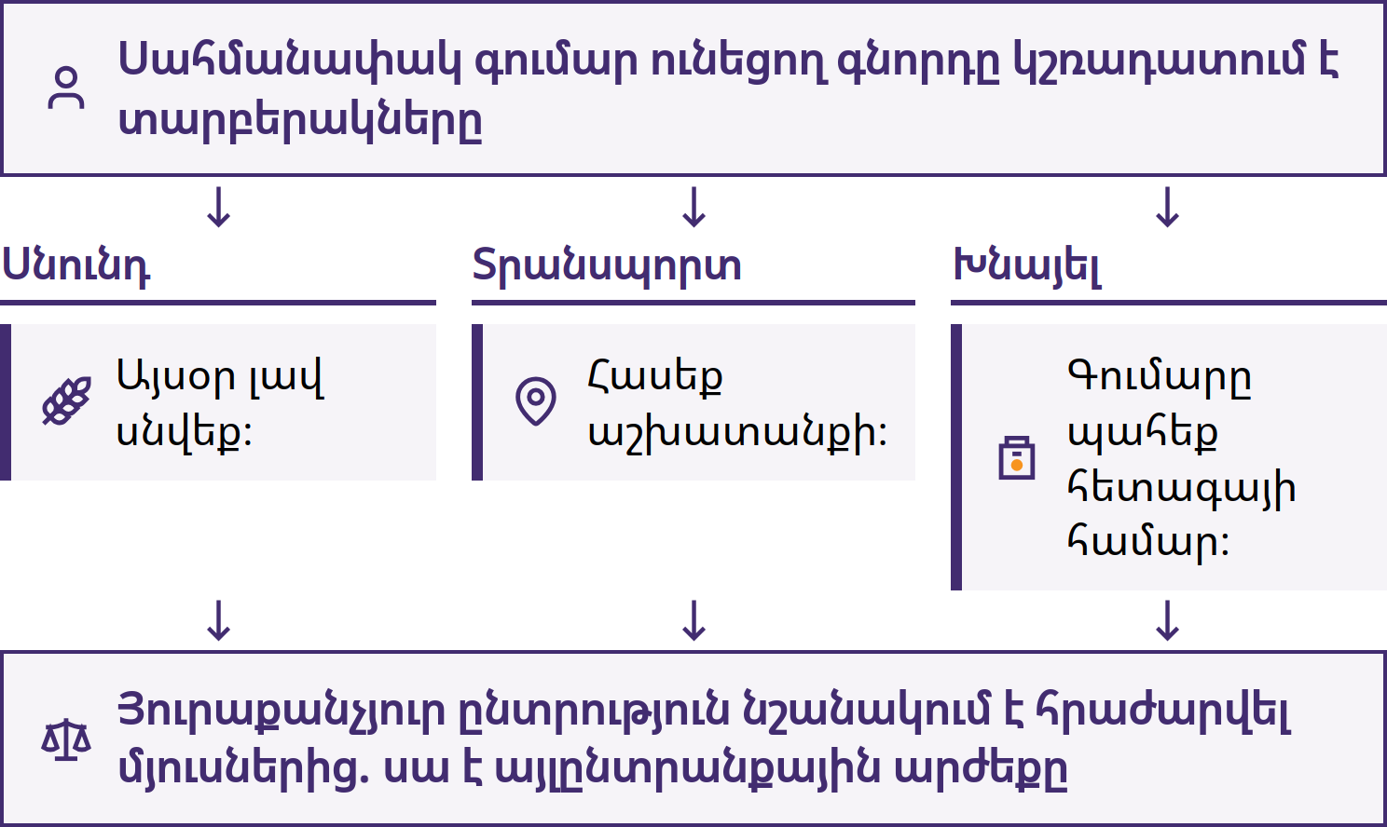

Slide 17
Ապրանքափոխանակությունից մինչև թվային փող
Ուղղակի փոխանակում, նվերներ, պարտավորություններ և պարտքերի գրառումներ
Ապրանքային փող. այլ կիրառություններ ունեցող ապրանքներ
Ստանդարտ մետաղադրամներ. ճանաչելիություն, հարգի հնարավոր նվազեցում
Ներկայացուցչական թղթադրամներ. մարման ենթակա պահանջներ, վստահություն թողարկողի նկատմամբ
Բանկեր և պետական փող. հաստատությունների խոստումներ
Թվային վճարումներ. գրառումները փոփոխող հրահանգներ
Տարբեր ձևերը գոյակցել են. հասարակությունները չեն հետևել միևնույն հաջորդականությանը։ Հարմարավետությունը հաճախ կախվածություն էր առաջացնում թողարկողներից և միջնորդներից։
Բիթքոյնի դիպլոմ · Մոդուլ 1․ Փողի ըմբռնումը
Notes:
Բացատրեք ոսկու ստանդարտը և դրա շրջանակում ներկայացուցչական թղթադրամները ոսկով փոխանակելու տարբեր կանոնները։ Քարտը կամ հեռախոսը հրահանգներ է ուղարկում․ այն փող չի պարունակում։ Սովորական բանկային ավանդը բանկի պարտավորությունն է իր հաճախորդի նկատմամբ։

Slide 18
Ֆիատային փողեր
Ֆիատ փողը պետության կողմից հաստատված արժույթ է, որը չի կարող փոխանակվել որևէ ապրանքի, օրինակ՝ ոսկու, ֆիքսված քանակի հետ։
Կենտրոնական բանկ՝ դրամական բազա, քաղաքականություն, վերջնահաշվարկ
Առևտրային բանկեր՝ ավանդներ, վճարումներ, վարկեր
Կառավարություն՝ հարկեր, ծախսեր, օրենքներ
Մարդիկ և ձեռնարկություններ՝ աշխատանք, գներ, փոխանակում
Համընդհանուր ընդունում և ցանցային ազդեցություններ
Հարմարավետ վճարումները և ճկուն վարկավորումը հանգեցնում են ինստիտուցիոնալ կախվածության։ Առաջարկը, հասանելիությունը և կանոնները կարող են փոխվել․ օրինական վճարամիջոցին վերաբերող կանոնները տարբերվում են՝ ըստ իրավազորության։
Բիթքոյնի դիպլոմ · Մոդուլ 1․ Փողի ըմբռնումը

Slide 19
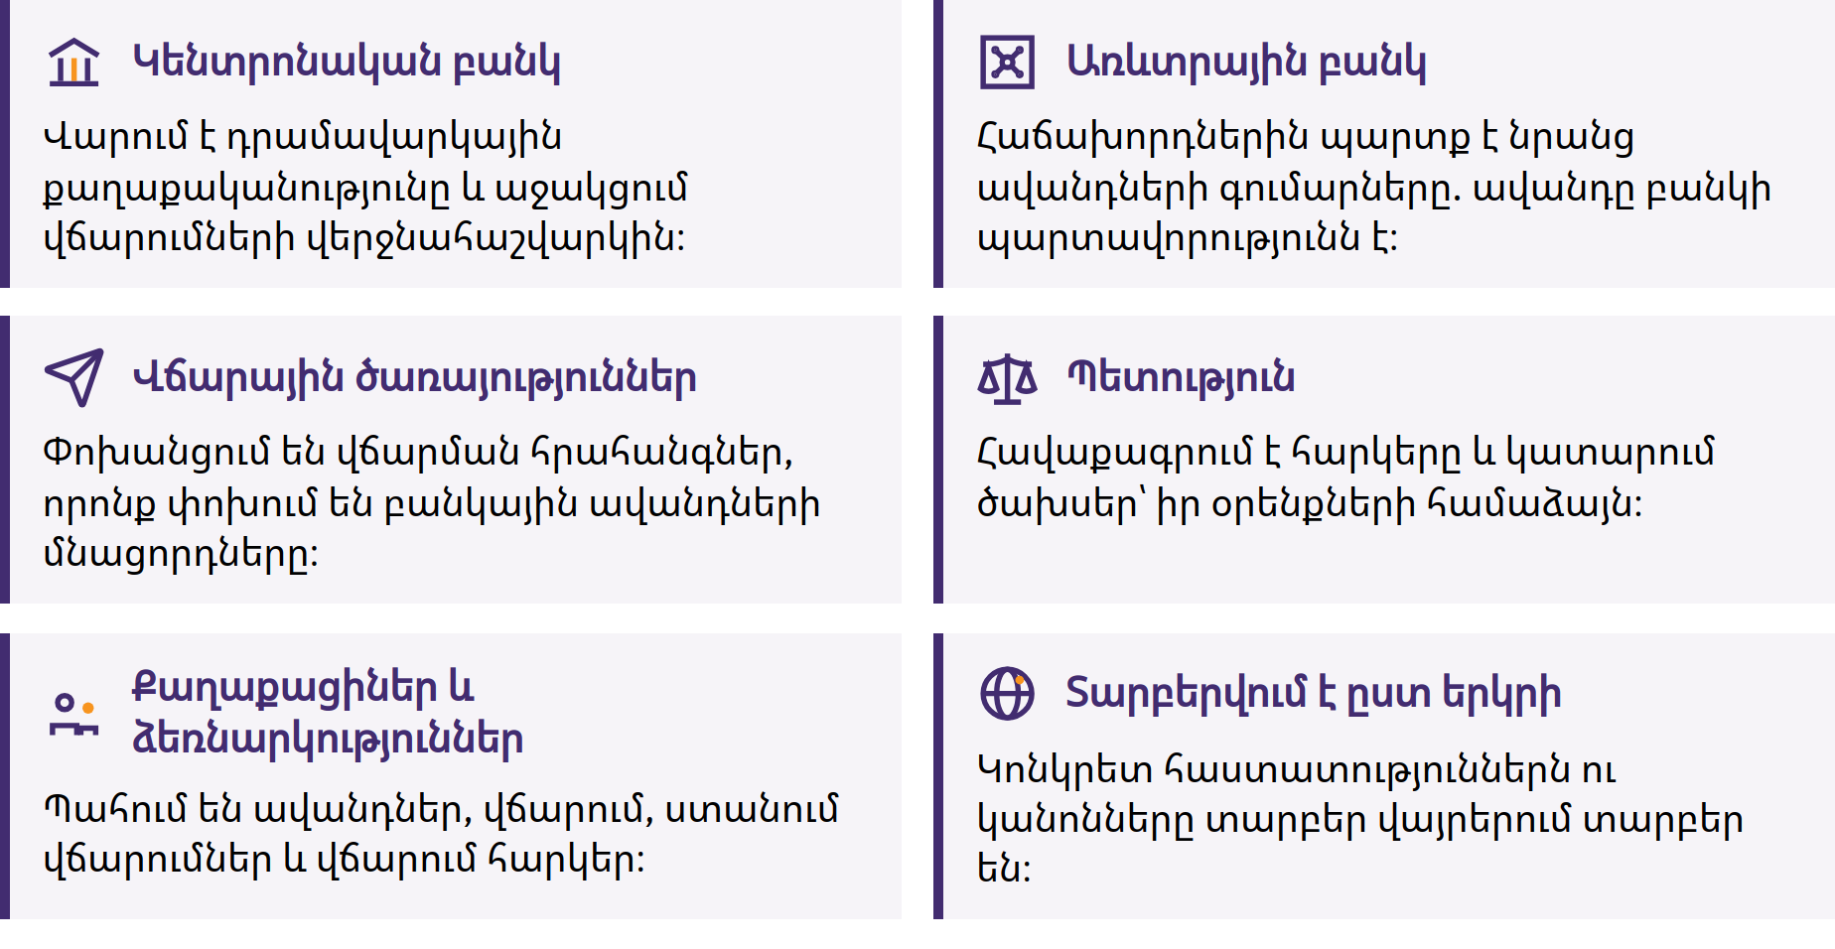

Slide 20

Ուսումնասիրեք տեղական
վճարումը
Ընտրեք առօրյա վճարման օրինակ կամ օգտագործեք հորինված սցենար։
Ինչի՞ համար է կատարվում վճարումը։ Ո՞ր արժույթն է ծառայում որպես հաշվարկային միավոր։
Ինչո՞ւ է ստացողն այն ընդունում։
Ո՞ր հաստատությունները, գրանցումները կամ կանոններն են այն ապահովում։
Ի՞նչն է դժվարանում, եթե այն այլևս չի ընդունվում կամ վստահությունը խաթարվում է։
Բիթքոյնի դիպլոմ · Մոդուլ 1․ Փողի ըմբռնումը

Slide 21
Մասնակի պահուստավորմամբ բանկային համակարգ
Բանկային ավանդներ․ վճարելու խոստումներ
Միայն մի մասն է պահվում որպես անմիջապես հասանելի պահուստներ
Վարկը սովորաբար ստեղծում է նոր ավանդային փող
Վարկի մայր գումարի մարումը նվազեցնում է ավանդային փողի ծավալը
Կապիտալը, իրացվելիությունը, վարկային ռիսկը, ֆինանսավորումը, կարգավորումը և պահանջարկը սահմանափակում են վարկավորումը
Իրացվելիության ռիսկ․ այսօր միջոցների դուրսբերման համար հասանելի գումարը չափազանց քիչ է։
Վճարունակության ռիսկ․ ակտիվների արժեքը պակաս է պարտավորություններից։
Ավանդների զանգվածային դուրսբերումը կարող է դժվարացնել միջոցների հասանելիությունը։ Ապահովագրությունը և կենտրոնական բանկի վարկավորումը կարող են նվազեցնել խուճապը, սակայն ծածկույթն ու կանոնները տարբեր են․ պաշտպանությունը չի կարող վերացնել բոլոր ռիսկերը։
Բիթքոյնի դիպլոմ · Մոդուլ 1․ Փողի ըմբռնումը
Notes:
Բանկերը տոկոսային եկամուտներ և միջնորդավճարներ են ստանում՝ միաժամանակ ծածկելով ծախսերն ու վնասները։ Մի՛ ակնարկեք, թե բոլոր բանկերը սնանկացման եզրին են, կամ թե վարկավորումն անսահմանափակ է։ Տարբերակե՛ք բանկի խոստումը վերջնահաշվարկային ակտիվին անմիջականորեն տիրապետելուց։

Slide 22
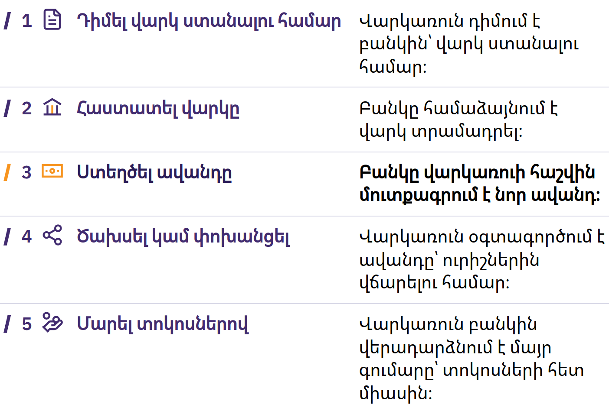

Slide 23
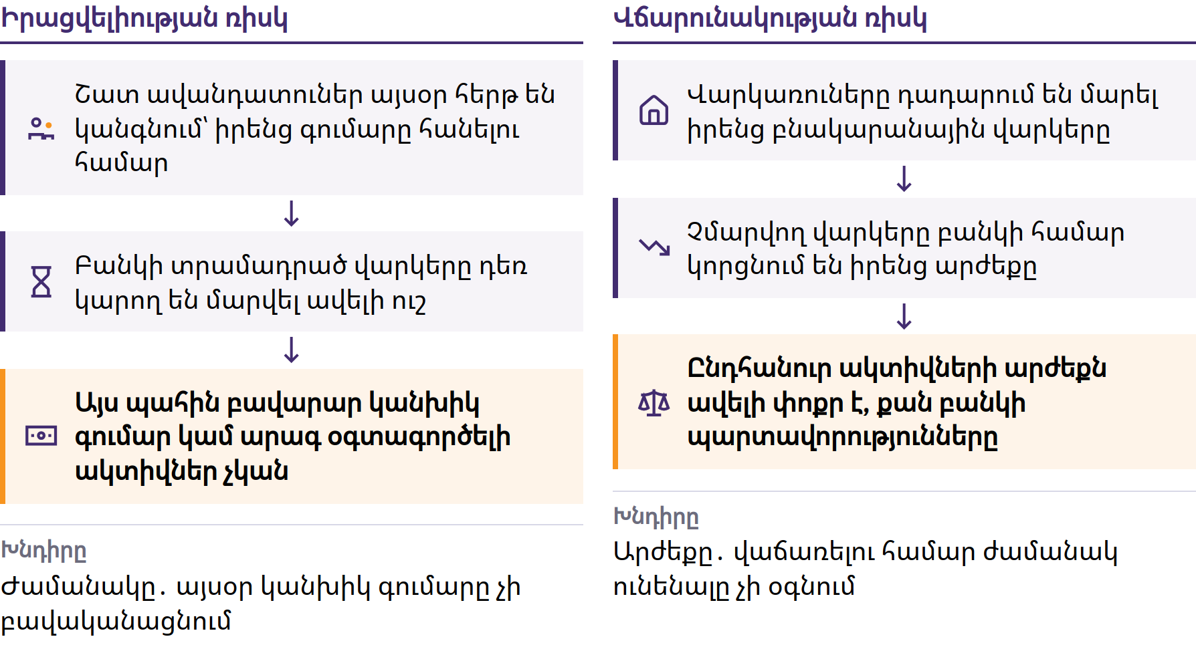

Slide 24

Բիթքոյնի դիպլոմ · Մոդուլ 1․ Փողի ըմբռնումը

Slide 25

Գնաճ և գնողունակություն
Գնաճ՝ գների ընդհանուր մակարդակի շարունակական աճ
Գնողունակություն՝ այն, ինչ կարելի է գնել մեկ դրամական միավորով
Նույն զամբյուղը՝ 100 → 110 դրամական միավոր
Անփոփոխ եկամուտ կամ խնայողություններ՝ ավելի ցածր գնողունակություն
Փողի զանգվածի և վարկավորման ընդլայնումը կարող է նպաստել գնաճին՝ առաջարկի, պահանջարկի, արժույթի, հարկերի, կարգավորման և ծախսերի հետ մեկտեղ։ Մեկ ապրանքի գնի աճը չի արտացոլում գնաճի ամբողջական պատկերը։
Բիթքոյնի դիպլոմ · Մոդուլ 1․ Փողի ըմբռնումը

Slide 26
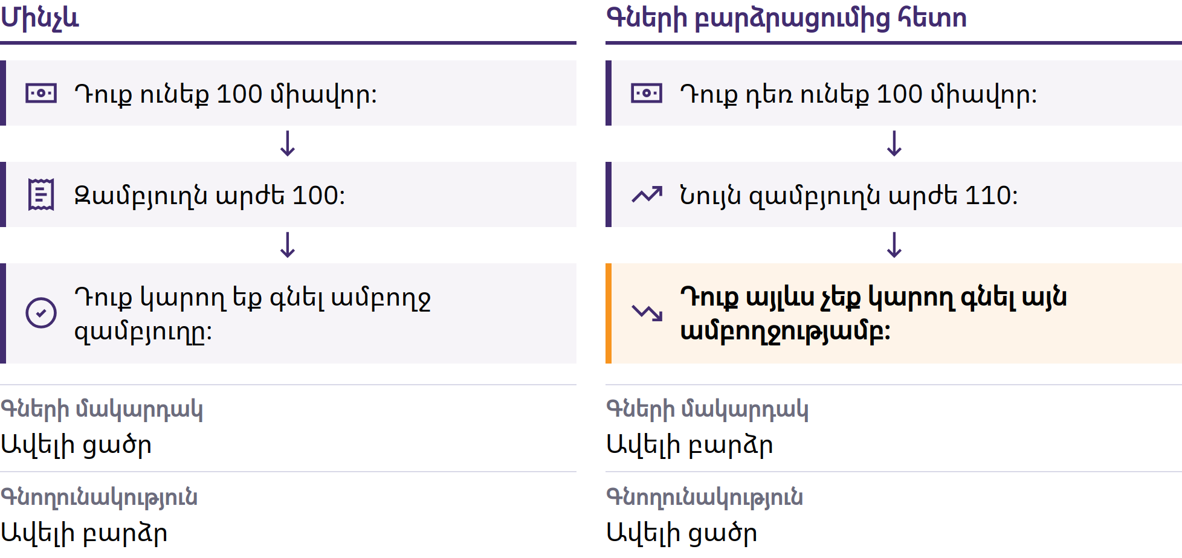

Slide 27
Համեմատեք գնողունակությունը տեղական
մակարդակում
Ընտրեք առօրյա օգտագործման որևէ ապրանք, գրանցեք դրա այսօրվա գինը։
Համեմատեք նախկին գնի հետ, հնարավորության դեպքում ստուգեք այն հավաստի գրառման միջոցով։
Արդյո՞ք եկամուտը փոխվել է նույն տեմպով։ Էլ ի՞նչ է փոխվել։
Համեմատեք գնաճի պաշտոնական ցուցանիշի և դրա հաշվարկման համար օգտագործվող զամբյուղի հետ։
Ազդեցությունները տարբեր են կանխիկ դրամ պահողների, ակտիվների սեփականատերերի, վարկառուների և վարկատուների համար. աշխատավարձերն ու գները ճշգրտվում են տարբեր արագություններով։ Ձեր ծախսերը կարող են տարբերվել չափման համար օգտագործվող զամբյուղից։
Զամբյուղի կամ մեթոդի փոփոխությունն ինքնին մանիպուլյացիա չէ. ստուգեք բացատրությունը և փաստագրեք փոփոխությունը։
Բիթքոյնի դիպլոմ · Մոդուլ 1․ Փողի ըմբռնումը

Slide 28
ԱՄՆ դոլարը՝ որպես պահուստային արժույթ
Պահուստային արժույթ․ պահվում է միջազգային վճարումների համար
Համաշխարհային պատերազմներ․ տնտեսական և ֆինանսական ուժերի փոփոխություններ
1944: Բրետոն Վուդս․ արժույթները կապվեցին դոլարին, իսկ դոլարը՝ ոսկուն
1971: դադարեցվեց դոլարը ոսկու փոխարկելու պաշտոնական հնարավորությունը
Կայացած առևտուր, տնտեսության մեծ ծավալ և խոր ֆինանսական շուկաներ
Պահուստային արժույթների մասնաբաժինները կարող են փոխվել․ կենտրոնական բանկերը պահում են նաև այլ արժույթներ։
Բիթքոյնի դիպլոմ · Մոդուլ 1․ Փողի ըմբռնումը

Slide 29
Խնայողության և արժեքի պահպանման այլընտրանքներ
Թանկարժեք մետաղներ. ֆիզիկական տիրապետում. պահպանման և իսկության ստուգման ծախսեր
Անշարժ գույք. օգտակար ակտիվ. ձեռքբերման բարձր արժեք, պահպանման ծախսեր, ցածր տեղափոխելիություն
Բաժնետոմսեր. եկամուտ ստեղծող սեփականություն. բիզնեսի, շուկայի և պահառության ռիսկեր
Այլ տարբերակներ՝ արտարժույթ, պարտատոմսեր, բիզնեսներ, գործիքներ, կրթություն
Ակտիվն ինքնաբերաբար չի կատարում փողի բոլոր գործառույթները։ Ոչ մի ակտիվ չի երաշխավորում գնողունակությունը բոլոր իրավիճակներում։
Հարկերը կարող են փոխել ծախսերն ու օգուտները. կանոնները տարբեր են և փոփոխվում են։ Այս դասընթացը հարկային խորհրդատվություն չի տրամադրում։
Բիթքոյնի դիպլոմ · Մոդուլ 1․ Փողի ըմբռնումը

Slide 30
Կենտրոնական բանկերի թվային արժույթներ (CBDCs)
Կենտրոնական բանկի թվային արժույթը (CBDC) թվային ֆիատ փող է, որը թողարկվում է որպես կենտրոնական բանկի պարտավորություն՝ դրա տիրոջ պահանջի իրավունքով։
Տարբերվում է կանխիկ փողից և առևտրային բանկերում ավանդներից
Հաշվարկների կամ հասանելիության հնարավոր առավելություններ
Հնարավոր վերահսկողություն, սահմանափակումներ և ինքնության հետ կապակցում
Կենտրոնացված թողարկումը և դրամավարկային քաղաքականությունը պահպանվում են
Կառուցվածքային լուծումները տարբեր են։ Թվային լինելն ինքնաբերաբար չի նշանակում լինել ապակենտրոնացված, սակավ, գաղտնի կամ անկախ կերպով ստուգելի։
Ստուգեք
Ո՞վ է այն թողարկում, ո՞վ կարող է օգտվել դրանից, ի՞նչ տվյալներ են հավաքվում, և ո՞վ կարող է արգելափակել վճարումները կամ փոխել կանոնները։ Ի՞նչ է տեղի ունենում անցանց պայմաններում, և ի՞նչ իրավական երաշխիքներ կան։
Բիթքոյնի դիպլոմ · Մոդուլ 1․ Փողի ըմբռնումը

Slide 31
Կրկնություն․ ինչպե՞ս կարող է փողը խափանվել
Հիմնական եզրահանգումներ
Փողը ժամանակի ընթացքում համակարգում է փոխանակումը, գներն ու արժեքը
Գործառույթներն ու հատկությունները հիմք են տալիս համեմատության համար
Հարմարավետությունը ենթադրում է փոխզիջումներ վստահության, վերահսկողության և հասանելիության հարցերում
Փողի առաջարկը, բանկային ռիսկերն ու գնաճը տարբեր կերպ են ազդում մարդկանց վրա
Այլընտրանքներն ու կենտրոնական բանկերի թվային արժույթները նույնպես պահանջում են մանրակրկիտ գնահատում
Ի՞նչն է Ձեր փողը դարձնում օգտակար, և ո՞ր կանոններն են կախված այն հաստատություններից, որոնց վստահում եք։
Մտորելու պահ
Փողի մասին ի՞նչ հարց եք այժմ տալիս, որը նախկինում չէիք տալիս։
Բիթքոյնի դիպլոմ · Մոդուլ 1․ Փողի ըմբռնումը

Slide 32

Մոդուլ 2․ Ինչպես է աշխատում
Բիթքոյնը
Լուծում՝ Ինչո՞ւ է ստեղծվել Բիթքոյնը, և ինչպե՞ս է այն արձագանքում։

Slide 33

Ինչու ստեղծվեց Բիթքոյնը
Թվային վճարումներն արդեն գոյություն ունեին
Կենտրոնացված մատյան վարողներ․ թույլտվություն, տվյալներ, միջնորդավճարներ և խափանման ռիսկեր
Պատճենվող տվյալներ․ կրկնակի ծախսման խնդիրը
Բիթքոյն․ վճարումների ընդհանուր պատմություն՝ առանց կենտրոնացված մատյան վարողի
Բիթքոյնը նվազեցնում է թողարկման և վերջնահաշվարկի հարցում կենտրոնական կառույցին վստահելու անհրաժեշտությունը․ այն չի վերացնում վստահության ողջ անհրաժեշտությունը կամ բոլոր ռիսկերը։
Բիթքոյն․ ցանց և արձանագրություն · բիթքոյն․ ակտիվ · BTC: գումարի չափը նշելու հապավում
Բիթքոյնի դիպլոմ · Մոդուլ 2․ Ինչպես է աշխատում Բիթքոյնը

Slide 34
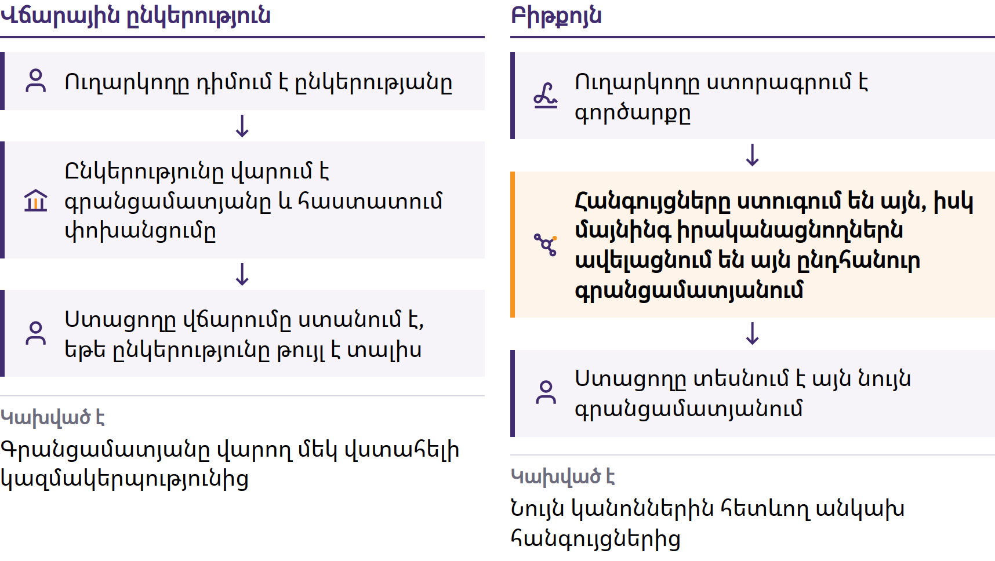

Slide 35
Թվային և ապակենտրոնացված փողի որոնումը
Շիֆրապանկեր. գաղտնիություն և ազատություն՝ գաղտնագրության միջոցով
Գաղտնագրում. պաշտպանում է հաղորդագրության գաղտնիությունը
Թվային ստորագրություններ. հաստատում են լիազորությունը՝ առանց գաղտնի բանալին բացահայտելու
Նպատակ. ոչ մի միասնական թողարկող, սերվեր կամ ադմինիստրատոր
Գլուխկոտրուկի ավելի վաղ մասերը
DigiCash. գաղտնի վճարումներ, կախվածություն կենտրոնական ընկերությունից
Hashcash. հաշվարկային ծախս՝ չարաշահումների դեմ
Bit Gold, b-money, RPoW. սահմանափակ քանակով արժեքի ստեղծման առաջարկներ և փորձարկումներ
BitTorrent. տեղեկությունների փոխանակում հավասարը հավասարի ցանցում, ոչ թե փող
Բիթքոյնի դիպլոմ · Մոդուլ 2․ Ինչպես է աշխատում Բիթքոյնը

Slide 36

Վաղ շրջանի թվային փողը
և կրկնակի ծախսումը
Կրկնակի ծախսումը նույն թվային միավորը երկու ստացողի ուղարկելու փորձ է։
Կենտրոնական տվյալների բազա. որոշում կայացնող մեկ վստահելի կողմ
Բիթքոյն. հավասարազոր մասնակիցների միջև հեռարձակում և ստորագրություններ
Մայներներ. բլոկներ և աշխատանքի ապացույց
Հանգույցներ. անկախ ստուգում
Ընդհանուր գրառում. առավելագույն կուտակված աշխատանքով վավեր պատմություն
Բիթքոյնի դիպլոմ · Մոդուլ 2․ Ինչպես է աշխատում Բիթքոյնը
Notes:
Հինգ մասից բաղկացած պատասխանը պահեք փոխկապակցված։ Նախորդ առաջարկները տրամադրում էին առանձին բաղադրիչներ․ խուսափեք այն տպավորությունը ստեղծելուց, թե դրանցից յուրաքանչյուրը լիարժեք ապակենտրոնացված արժույթ էր։

Slide 37
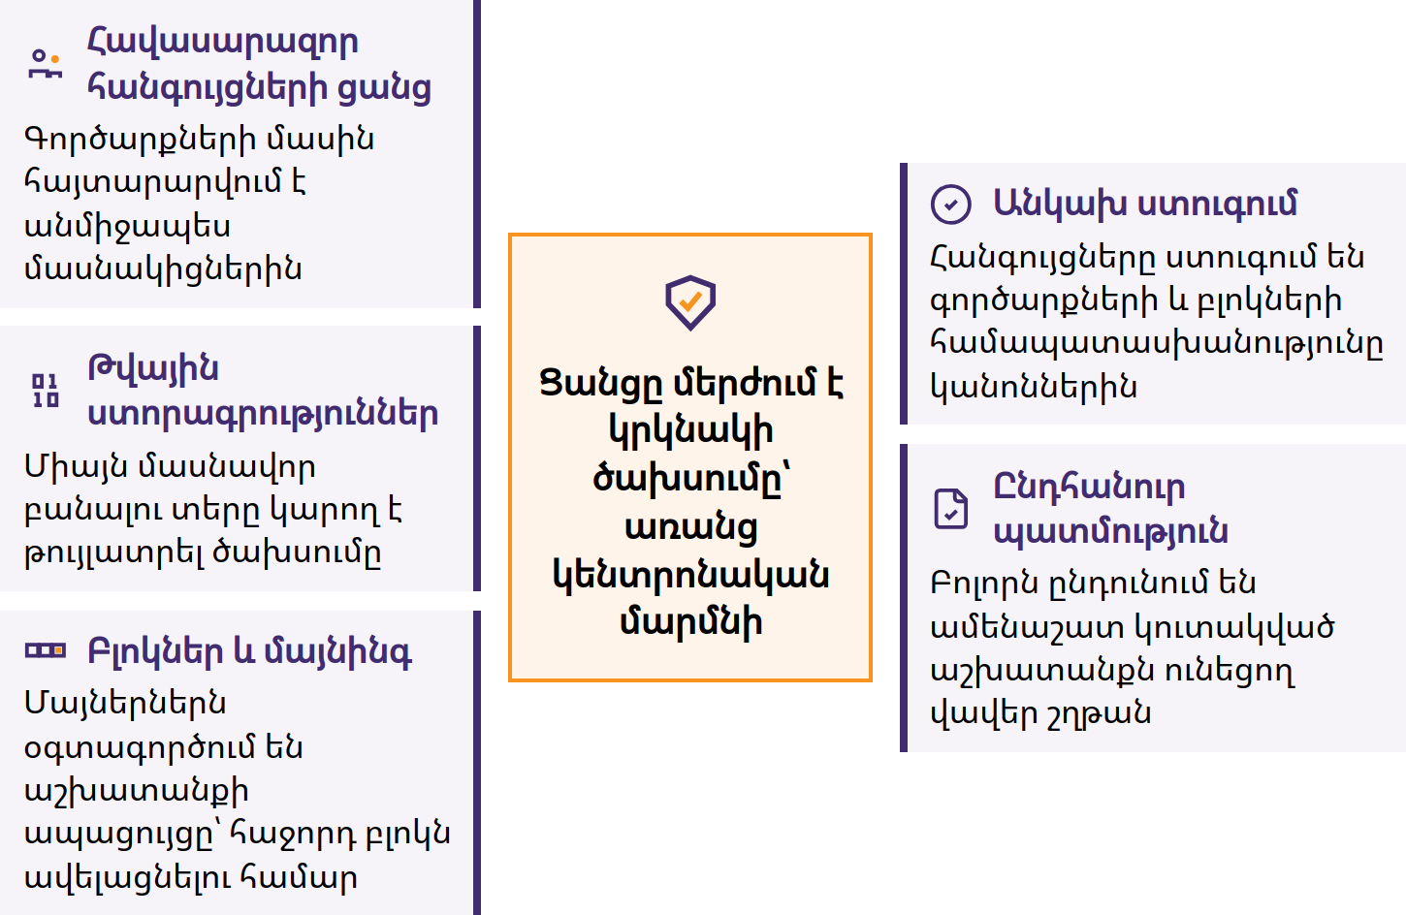

Slide 38

Թվային սակավություն և
ստուգելի առաջարկ
Վավեր միավորները տարբերակվում են անվավեր պատճեններից
Կրկնակի ծախսերը մերժվում են
Գործարքների հանրային պատմություն և ստորագրություններ
Աշխատանքի ապացույց և կանոնների պահպանման անկախ ստուգումներ
Առաջարկի սահմանաչափը կապված է ապակենտրոնացման և ստուգման հետ
Առաջարկի մասին գրավոր պնդումը բավարար չէ. ո՞վ կարող է այն ստուգել, և ո՞վ կարող է այն փոխել:
Բիթքոյնի դիպլոմ · Մոդուլ 2․ Ինչպես է աշխատում Բիթքոյնը

Slide 39
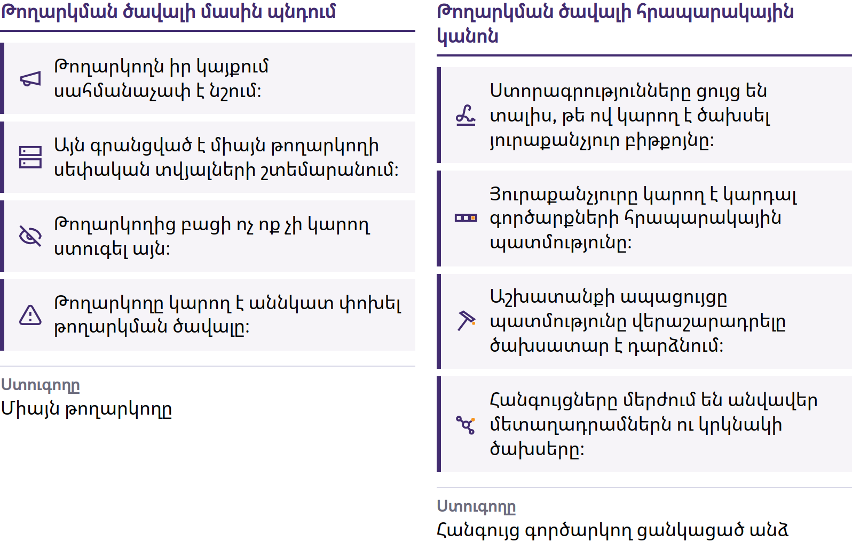

Slide 40
Բլոկչեյնը՝ Բիթքոյնի հանրային հաշվեմատյան
Գործարքների կրկնօրինակված հանրային գրանցամատյան
Փոխկապակցված բլոկներ․ անկախ ստուգված պատճեններ
Աշխատանքի ապացույցի ամենամեծ կուտակված ծավալն ունեցող վավեր շղթա
Միջինում՝ մոտ մեկ նոր բլոկ յուրաքանչյուր տասը րոպեն մեկ
Պատմությունը վերաշարադրելու համար անհրաժեշտ է աշխատանքը նորից կատարել և հասնել ընթացիկ շղթային։ Դա ծախսատար է, բայց ոչ բառացիորեն անհնարին․ կարող են առաջանալ ժամանակավոր մրցակցող պատմություններ և շղթայի վերակազմակերպումներ։
Բիթքոյնի դիպլոմ · Մոդուլ 2․ Ինչպես է աշխատում Բիթքոյնը

Slide 41
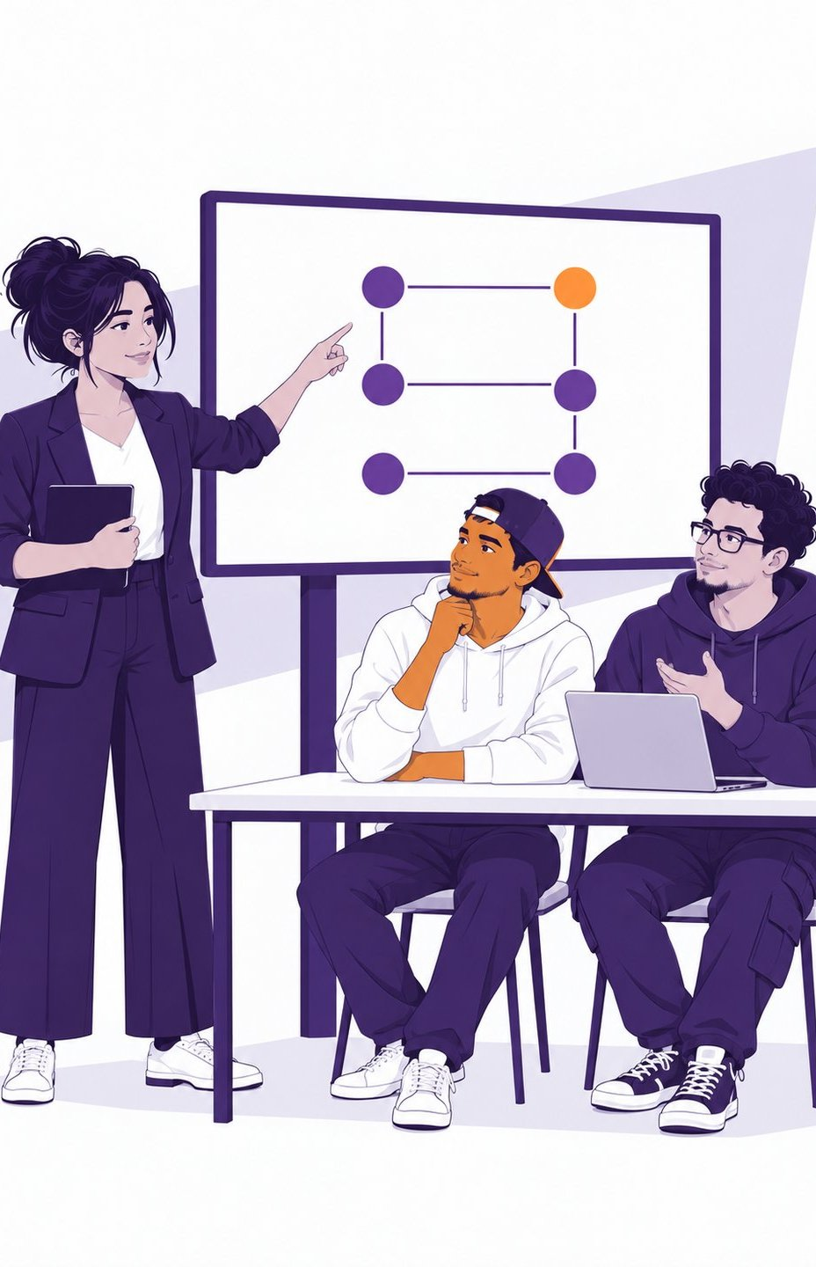
Ապակենտրոնացում
Բաց կոդով ծրագրային ապահովում և արձանագրությանը մասնակցելու բաց հնարավորություն
Անկախ հանգույցները ստուգում են, իսկ հանքագործներն առաջարկում են բլոկներ
Կանոնների փոփոխությունները կախված են դրանց կամավոր ընդունումից
Ոչ մի մասնակից չի կարող միայնակ փոխել կանոնները բոլորի համար
Ազդեցությունն ու ռեսուրսները անհավասար են բաշխված․ խոշոր ծառայությունները կարող են կախվածություն ստեղծել։ Համակարգումը կարող է ավելի դանդաղ լինել, իսկ ցանցը չունի աջակցության կենտրոնական ծառայություն։
Բիթքոյնի դիպլոմ · Մոդուլ 2․ Ինչպես է աշխատում Բիթքոյնը

Slide 42
Թվային ստորագրություններ և հավասարը հավասարին
փոխանցում
Դրամապանակը ստորագրելու համար օգտագործում է մասնավոր բանալի
Ցանցը ստուգում է՝ առանց բանալին իմանալու
Ստորագրված գործարքը հեռարձակվում է մասնակիցների միջոցով
Բիթքոյնի որևէ կենտրոնական օպերատոր չի հաստատում անդամակցությունը կամ վճարումը
Մասնավոր բանալի ձեռք բերող ցանկացած անձ սովորաբար կարող է ծախսել միջոցները։ Հասանելիության կորուստը կարող է նշանակել միջոցների անվերադարձ կորուստ։
Միջնորդ ծառայություններից օգտվելը մնում է կամավոր․ դրանցից որևէ մեկն ընտրելիս ավելանում են միջոցների պահառության դրա կանոններն ու ռիսկերը։ Սխալ հասցեով կատարված վավեր վճարումը սովորաբար հնարավոր չէ հետ շրջել։
Բիթքոյնի դիպլոմ · Մոդուլ 2․ Ինչպես է աշխատում Բիթքոյնը

Slide 43
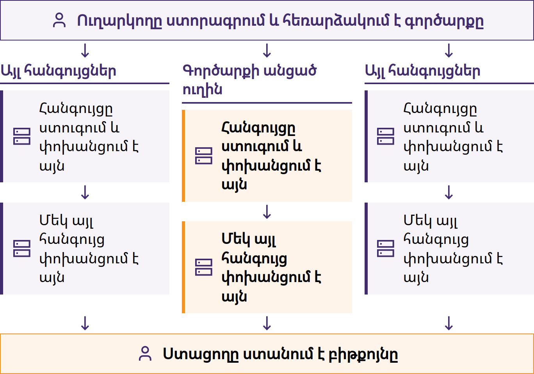

Slide 44
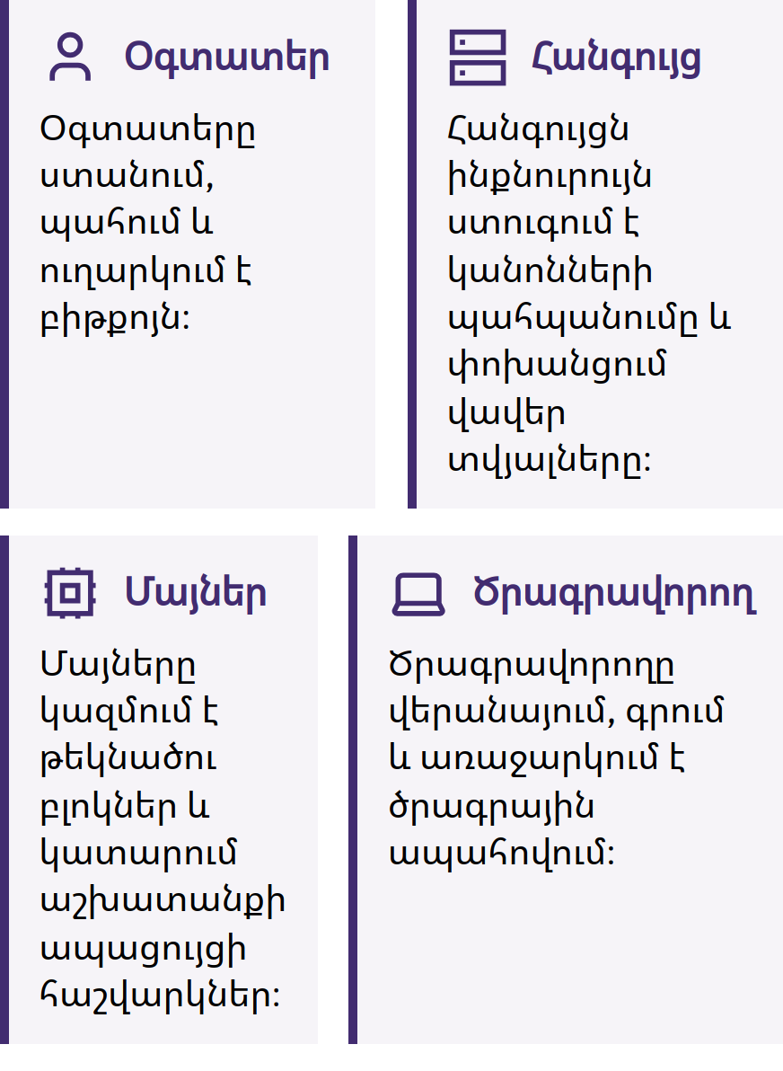

Բիթքոյնի դիպլոմ · Մոդուլ 2․ Ինչպես է աշխատում Բիթքոյնը

Slide 45
Օգտատերեր, հանգույցներ, մայնինգ իրականացնողներ
և մշակողներ
Մայներները չեն կարող անվավեր բլոկներն ընդունելի դարձնել ազնիվ հանգույցների համար։ Մշակողները չեն կարող պարտադրել ծրագրային ապահովման ընդունումը։ Մեկ անձը կարող է մի քանի դեր կատարել։
Արագ հարց
Ինչո՞ւ է հանգույցը ստուգում գործարքները։ Նշեք մեկ կանոն, որի պահպանումը այն ստուգում է։
Բիթքոյնի դիպլոմ · Մոդուլ 2․ Ինչպես է աշխատում Բիթքոյնը

Slide 46

Աշխատանքի ապացույց
Թեկնածու բլոկ → կրկնվող հեշավորում → վավեր արդյունք
Հաշվարկների և էներգիայի մեծ ծախսեր․ արագ ստուգում
Վավեր բլոկը հեռարձակվում է և ստուգվում հանգույցների կողմից
Թիրախային շեմը ճշգրտվում է, որպեսզի բլոկները ստեղծվեն միջինը տասը րոպեն մեկ
Կուտակված աշխատանքը վերագրառումը դարձնում է ծախսատար
Մայնինգը պաշտպանում է գործարքների հերթականությունը․ այն արտաքին հավասարումներ չի լուծում։ Գնահատեք էներգիայի աղբյուրը, օգտագործումը, անվտանգության առումով օգուտը և այլընտրանքները։
Բիթքոյնի դիպլոմ · Մոդուլ 2․ Ինչպես է աշխատում Բիթքոյնը

Slide 47
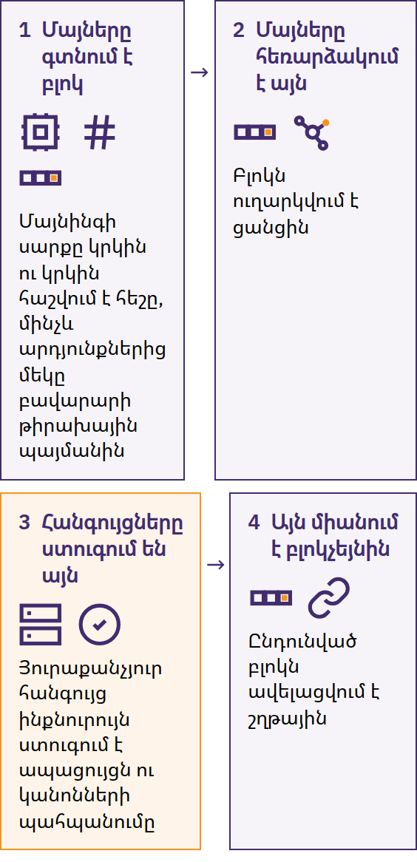

Բիթքոյնի դիպլոմ · Մոդուլ 2․ Ինչպես է աշխատում Բիթքոյնը

Slide 48

Սահմանափակ առաջարկ
Առավելագույնը՝ 21 միլիոն BTC՝ հանրային կանոնների համաձայն
Նոր թողարկում՝ բլոկի սուբսիդիա
Կիսում՝ յուրաքանչյուր 210 000 բլոկը՝ մոտավորապես չորս տարին մեկ
Սուբսիդիա՝ 50 → 25 → 12,5 → 6,25 → 3,125 BTC
Վճարները նոր թողարկումից առանձին են
Հանգույցները մերժում են ավելցուկային թողարկումը. սահմանաչափը պահպանվում է, քանի դեռ մասնակիցները կիրարկում են այն։ Սահմանափակ առաջարկը չի երաշխավորում գնի աճ։
Բիթքոյնի դիպլոմ · Մոդուլ 2․ Ինչպես է աշխատում Բիթքոյնը
Notes:
Որոշ բիթքոյններ կարող են անհասանելի լինել կամ վաճառքի համար մատչելի չլինել։

Slide 49
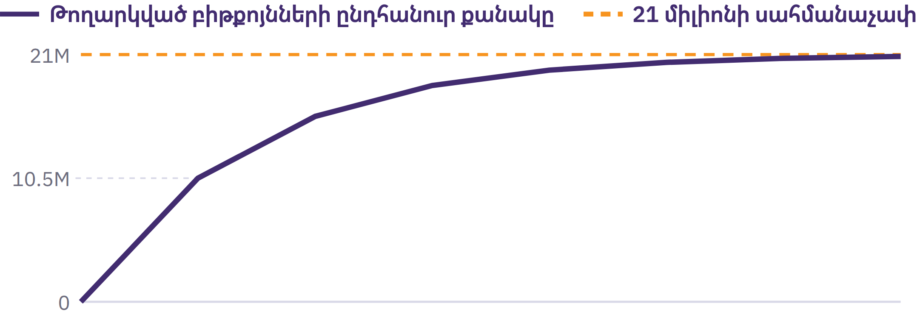

Slide 50
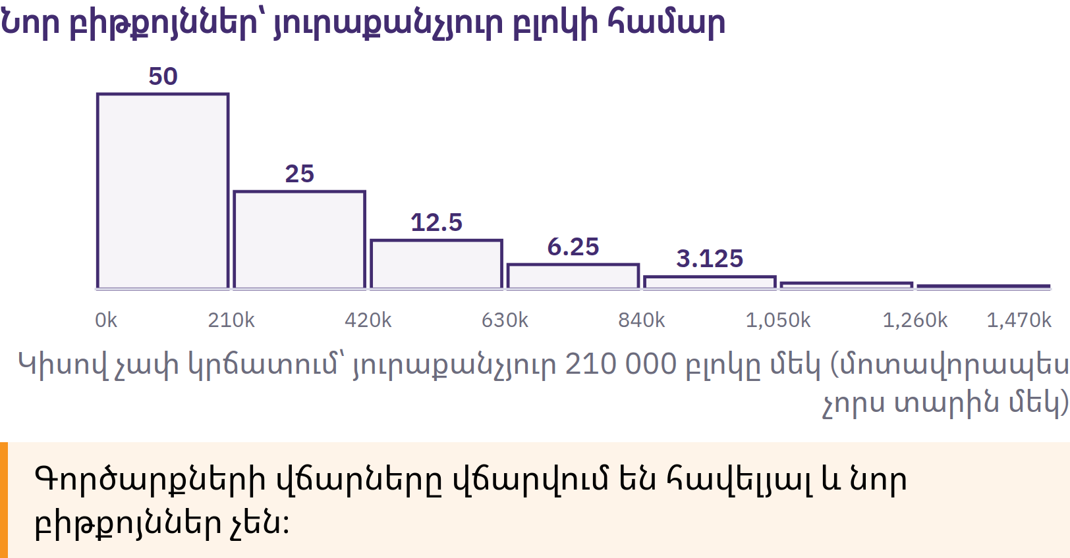

Slide 51

Սատոշիներ և միավորի
նկատմամբ
կողմնակալություն
1 BTC = 100 000 000 սատոշի
0,001 BTC = 100 000 սատոշի
1 սատոշի = 0,00000001 BTC
Ամբողջական բիթքոյն ունենալը պարտադիր չէ
Միավորի նկատմամբ կողմնակալություն. մեկ ամբողջական միավորի ցածր գինը չի վկայում ավելի լավ արժեքի մասին։ Համեմատեք առաջարկի մասնաբաժինը, ներգրավված արժեքը և ռիսկերը։
Ցույց տվեք Ձեր ըմբռնումը
Քանի՞ սատոշի կա 0,01 BTC-ում։ Ինչո՞ւ կարելի է օգտագործել մեկ ամբողջական բիթքոյնից պակաս գումար։
Բիթքոյնի դիպլոմ · Մոդուլ 2․ Ինչպես է աշխատում Բիթքոյնը
Notes:
Թող սովորողներն ինքնուրույն կատարեն փոխարկումը․ պատասխանների բանալին չպետք է տեսանելի լինի։

Slide 52
Բիթքոյնը՝ որպես հուսալի թվային փող
Երկարակյաց հաշվեմատյան; հասանելիությունը կախված է բանալիներից
Դյուրակիր և բաժանելի; փոխանցման համար անհրաժեշտ են կապի միջոցներ
Հանրայնորեն տեսանելի սակավություն և ստուգելի կանոններ
Փոխարինելիության վրա կարող է ազդել այն, թե ինչպես են ծառայությունները վերաբերվում գործարքների հանրային պատմությանը
Ընդունելիությունը տարբերվում է ըստ վայրի
Երեք գործառույթ
Արժեքի պահպանման միջոց՝ կանխատեսելի առաջարկ; տատանվող գին
Փոխանակման միջոց՝ ուղղակի փոխանցում; տարբեր միջնորդավճարներ և ընդունելիություն
Հաշվարկային միավոր՝ BTC կամ սատոշիներ; շատ ապրանքների գներ արտահայտված են ֆիատային փողերով
«Առողջ փողը» կախված է սահմանված չափանիշներից։ Համեմատեք այլընտրանքները՝ օգտագործելով նույն չափանիշները։
Բիթքոյնի դիպլոմ · Մոդուլ 2․ Ինչպես է աշխատում Բիթքոյնը

Slide 53
Բիթքոյն, սթեյբլքոյններ և այլ կրիպտոակտիվներ
Բիթքոյն․ թողարկման հրապարակային կանոններ․ կենտրոնական թողարկող չկա
Սթեյբլքոյններ․ նպատակ ունեն պահպանելու հենանիշային արժեքը․ պահուստներ, մեխանիզմներ կամ մարման պահանջի իրավունքներ
Այլ կրիպտոակտիվներ․ տարբեր ցանցեր, թողարկում, վերահսկողություն և նպատակներ
Ֆորքի՝ Բիթքոյնի հետ կոդի ընդհանուր պատմություն ունենալը նրան չի տալիս Բիթքոյնի ցանցը կամ անվտանգությունը
Համեմատեք․ թողարկման վերահսկողությունը, անկախ ստուգումը, բանալիների վերահսկողությունը և գործարքի մյուս կողմերին։
Այս համեմատությունը պարզաբանում է Բիթքոյնը․ այն որևէ ակտիվ ձեռք բերելու, առևտրի կամ առաջմղման առաջարկություն չէ։
Բիթքոյնի դիպլոմ · Մոդուլ 2․ Ինչպես է աշխատում Բիթքոյնը

Slide 54
Տարբեր կառուցվածքներ, տարբեր ռիսկեր
Բիթքոյն. տատանողականություն, բանալու կորուստ, վճարումների վերջնականություն, միջնորդավճարներ, հանրային գրառումներ
Սթեյբլքոյններ. կապված արժեքից շեղում, պահուստներ, մարում, սառեցումներ և գործարքի մյուս կողմեր
Այլ կրիպտոակտիվներ. կանոնների փոփոխություններ, ազդեցության կենտրոնացում, ծրագրային սխալներ, հաքերային հարձակումներ և կամուրջներ
Ծառայություններ. պահառության, խափանման, հասանելիության և իրավական ռիսկեր՝ բոլոր կատեգորիաներում
Ծանոթ բորսայական խորհրդանիշը, կայուն թվացող գինը կամ հղկված հավելվածը անվտանգության ապացույց չեն։ Թոքեններն ինքնաբերաբար չեն տալիս ընկերության նկատմամբ սեփականության, եկամուտ ստանալու կամ մարման իրավունքներ։
Բիթքոյնի դիպլոմ · Մոդուլ 2․ Ինչպես է աշխատում Բիթքոյնը

Slide 55
Սովորելը առևտուր կամ գովազդ չէ
Բացատրեք, հարցադրումներ արեք, համեմատեք և ստուգեք
Սպեկուլյացիա. գնային ռիսկ, հարթակի ռիսկ և ճնշում
Գովազդում. շահերի հնարավոր բախումներ
Գնելու, վաճառելու կամ պահելու հրահանգ չկա
Տեղական արժեքի ստուգում
Տարանջատեք շուկայական գինը, տեղական ընդունելիությունը և անձնական նախապատվությունը կամ կողմնակալությունը։
Բիթքոյնի դիպլոմ · Մոդուլ 2․ Ինչպես է աշխատում Բիթքոյնը

Slide 56
Բիթքոյնի ծագման ժամանակագրություն
Satoshi Nakamoto-ն կեղծանուն է. ստեղծողը կամ ստեղծողները մնում են անհայտ։ Մյուսները շարունակեցին բաց կոդով ցանցի աշխատանքը՝ առանց մշտական կենտրոնական ղեկավարի։
Գնահատե՛ք դրա կառուցվածքն ու աշխատանքը, ինչպես նաև ծագման պատմությունը։
Բիթքոյնի դիպլոմ · Մոդուլ 2․ Ինչպես է աշխատում Բիթքոյնը

Slide 57
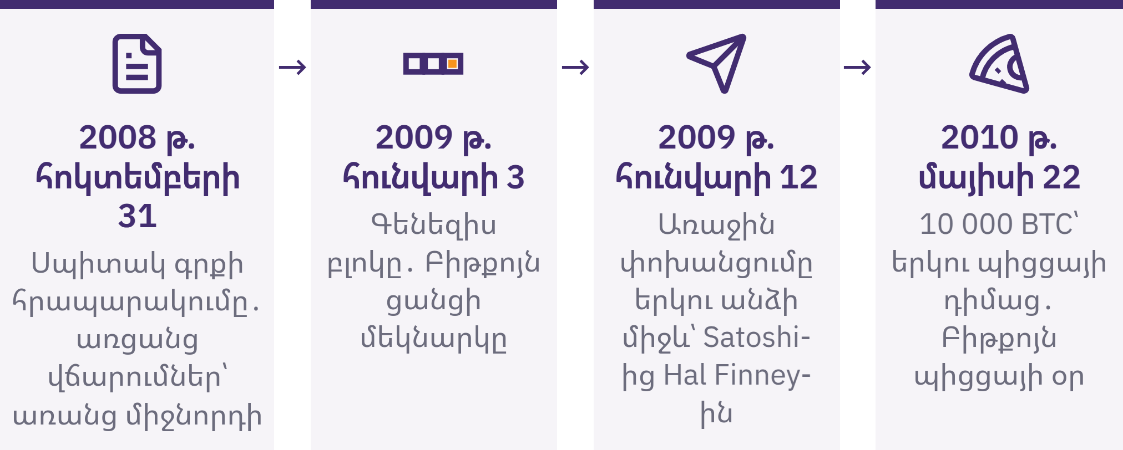

Slide 58
Հզորացում, ռիսկ և պատասխանատվություն
Անմիջական վերահսկողություն՝ բանալիների միջոցով
Հանրային կանոններ և անկախ ստուգում
Համաշխարհային փոխանցումներ՝ հավասարը հավասարին
Պահուստային պատճեններ, վճարումների ստուգումներ և վերականգնման պլանավորում
Գնի տատանողականություն, հանրային գրառումներ, միջնորդավճարներ և սահմանափակ ընդունելիություն
Ոչ մի ընկերություն չի կարող վերականգնել կորցրած սերմնային արտահայտությունը։ Նախքան զգալի միջոցներ փոխանցելը՝ օգնություն խնդրեք՝ առանց գաղտնի տեղեկությունները բացահայտելու։
Անձնական պատասխանատվությունը կարող է ներառել կրթություն, գործընկերների կողմից ստուգում, ընթացակարգեր և փոքր փորձարկումներ։
Բիթքոյնի դիպլոմ · Մոդուլ 2․ Ինչպես է աշխատում Բիթքոյնը

Slide 59
Ամփոփում․ ինչպե՞ս է Բիթքոյնը շտկում դրամական
համակարգի թերությունները
Հիմնական եզրակացություններ
Փոփոխվող առաջարկ → թողարկման հրապարակային կանոններ. օգտատերերն ապահովում են դրանց պահպանումը
Վճարումների կենտրոնացված թույլտվություն → անմիջական փոխանցում մասնակիցների միջև. սխալները դժվար է ուղղել
Կենտրոնացված գրանցամատյան → համատեղ ստուգում. հրապարակային գրառումների հետ կապված գաղտնիության ռիսկեր
Հաստատությունների միջոցով հասանելիություն → բանալիների վերահսկում. պահուստային պատճենների ստեղծման պատասխանատվություն
Գործարքների հերթականության որոշում → աշխատանքի ապացույց. սարքավորումների և էներգիայի ծախսեր
Խորհելու պահ
Բիթքոյնի կառուցվածքի ո՞ր մասն այժմ այլ կերպ կբացատրեիք և ինչո՞ւ։
Բիթքոյնի դիպլոմ · Մոդուլ 2․ Ինչպես է աշխատում Բիթքոյնը
Notes:
Հիմնական միտք․ Բիթքոյնը Ձեզ համար արժեք ունի՞։ Արդյո՞ք դրա ներկայիս գինն արտացոլում է դրա արժեքը։

Slide 60

Մոդուլ 3․ Բիթքոյնի անվտանգ
օգտագործումը
Գործողություն․ Ինչպե՞ս եմ պատասխանատվություն ստանձնում Բիթքոյնի օգտագործման և անվտանգության ապահովման համար։

Slide 61
Առաջին անվտանգ քայլերը
Կիսվեք ստացման համար անհրաժեշտ տվյալներով, բայց երբեք՝ գաղտնիքներով
Դադար տվեք՝ նախքան ուղարկումը հաստատելը
Սահմանափակեք սխալների հետևանքները․ օգնություն խնդրեք
Օգտագործեք նախապես պատրաստված, դատարկ, մոդելավորված կամ հաստատված՝ ցածր ռիսկով նյութեր
Գնում կատարելու, անձնական միջոցներ կամ անձնական դրամապանակ օգտագործելու կարիք չկա։ Իրական գործնական աշխատանքը լրացուցիչ ռիսկեր է ստեղծում գաղտնիության, անվտանգության և միջոցների կորստի առումով․ հասանելի է նաև առանց միջոցների օգտագործման այլընտրանք։
Բիթքոյնի դիպլոմ · Մոդուլ 3․ Բիթքոյնի անվտանգ օգտագործումը
Notes:
Պատրաստեք ստացման էկրանի ստուգումը, ուղարկման և հաստատման ստուգումը, ինչպես նաև վերականգնմանը պատրաստ լինելու կամ խարդախությանն արձագանքելու գործնական վարժությունը։ Օգտագործելուց առաջ բացատրեք յուրաքանչյուր միջավայրի սահմանափակումները։

Slide 62
Դրամապանակներ
Բիթքոյն դրամապանակը կառավարում է գործարքներ ստանալու և հաստատելու համար անհրաժեշտ բանալիներն ու տեղեկությունները․ բիթքոյնը մնում է գրանցված ընդհանուր գրանցամատյանում։
Ո՞վ է վերահսկում բանալիները։
Ինչպե՞ս է վերականգնվում հասանելիությունը։
Վճարման ո՞ր եղանակներն են աջակցվում։
Սկզբնական կոդ, սպասարկում, համատեղելիություն, գաղտնիություն, արժեք և աջակցություն
Բաց սկզբնական կոդը թույլ է տալիս ուսումնասիրել այն․ դա չի ապացուցում, որ դրամապանակն անվտանգ է կամ հարմար։
Ուսումնական դրամապանակները չպետք է օգտագործվեն զգալի միջոցներ պահելու համար։ Հետագայում անձնական դրամապանակի համար անհրաժեշտ են նոր, գաղտնի կարգավորում և վերականգնման նոր տվյալներ։
Բիթքոյնի դիպլոմ · Մոդուլ 3․ Բիթքոյնի անվտանգ օգտագործումը

Slide 63
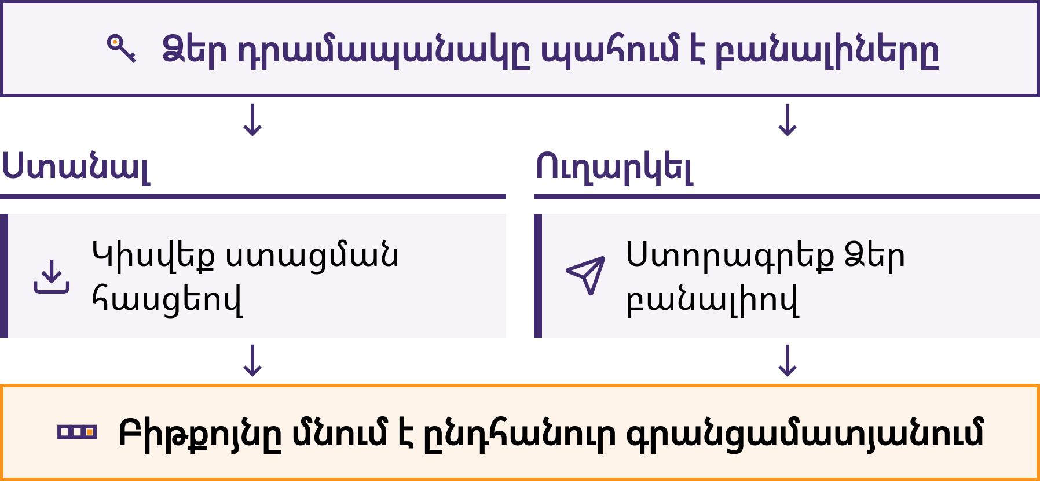

Slide 64
Հասցեներ
Բլոկչեյնում վճարում ստանալու հանրային տվյալներ
Ստացեք նախատեսված դրամապանակի՝ ստացման էկրանից
Սկանավորեք կամ պատճենեք, ապա համեմատեք վստահելի էկրանի տվյալների հետ
Հաստատեք ստացողին, ցանցը և վճարման եղանակը
Բլոկչեյնի հասցեն և Lightning-ի վճարման պահանջագիրը տարբեր հարցումներ են
Վնասաբեր ծրագրերը կարող են փոխարինել պատճենված ստացման հասցեները։ Ծանոթ տեսքը բավարար չէ։ Նոր հասցեները նվազեցնում են վճարումները միմյանց հետ հեշտությամբ կապելու հնարավորությունը, բայց վճարումներն անանուն չեն դարձնում։
Բիթքոյնի դիպլոմ · Մոդուլ 3․ Բիթքոյնի անվտանգ օգտագործումը

Slide 65
Բանալիներ
Գաղտնի բանալի․ գաղտնի տեղեկություն, որն օգտագործվում է միջոցների ծախսումը թույլատրելու համար
Բաց բանալի․ ստուգում է ստորագրությունները՝ առանց գաղտնի բանալին բացահայտելու
Հասցե․ միջոցներ ստանալու համար նախատեսված տվյալներ, որոնք ստացվում են բաց բանալու տվյալներից
Դրամապանակները սովորաբար ինքնաշխատ կերպով կառավարում են բազմաթիվ բանալիներ
Երբեք մի՛ տրամադրեք գաղտնի բանալիները, վերականգնման արտահայտությունները, գաղտնաբառերը կամ վերականգնման կոդերը։ Ոչ մի բարեխիղճ դասավանդողի, աջակցության աշխատակցի, դրամապանակի ծառայություն մատուցող ընկերության, փոխանակման հարթակի աշխատակցի կամ ծրագրավորողի դրանք պետք չեն։
Փորձե՛ք
Պատրաստված օրինակները դասակարգե՛ք ըստ հետևյալ խմբերի՝ միջոցներ ստանալու տվյալներ, գաղտնի տվյալներ և հանրային տվյալներ, որոնք անձի հետ կապվելիս դառնում են զգայուն։
Բիթքոյնի դիպլոմ · Մոդուլ 3․ Բիթքոյնի անվտանգ օգտագործումը

Slide 66
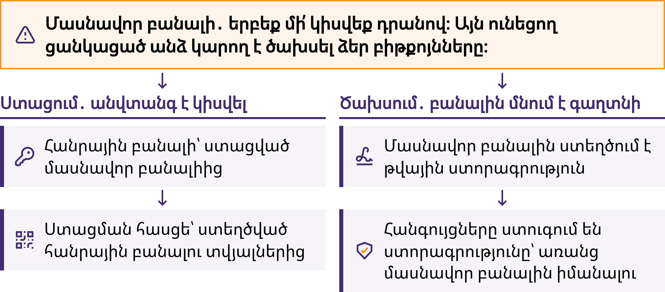

Slide 67

Վերականգնման
արտահայտություններ
Վերականգնման արտահայտությունը բառերի կարգավորված ցանկ է, որը շատ դրամապանակներ օգտագործում են իրենց մասնավոր բանալիները վերականգնելու համար։
Հաճախ՝ 12 կամ 24 բառ․ կառուցվածքները տարբերվում են
Ճշգրիտ ուղղագրություն և հերթականություն
Պահուստավորման պաշտոնական հրահանգներ․ գաղտնի, անցանց պահպանում
Պաշտպանեք կորստից, վնասվելուց, տեսախցիկներից և այլ դիտորդներից
Բիթքոյնի դիպլոմ · Մոդուլ 3․ Բիթքոյնի անվտանգ օգտագործումը
Notes:
Երբեք մի՛ լուսանկարեք իրական վերականգնման արտահայտությունը, մի՛ պահեք այն ամպային պահոցում, մի՛ ուղարկեք էլեկտրոնային փոստով կամ հաղորդագրությամբ և մի՛ մուտքագրեք այն որևէ կայքում կամ սովորական ձևաթղթում։ Այն կարող է լիարժեք հասանելիություն տալ դրամական միջոցներին։
Լրացուցիչ գաղտնաբառային արտահայտությունները, բազմաթիվ բանալիները և պահուստավորման առաջադեմ սխեմաները պատկանում են Խորացված ուսուցման բաժնին։ Մի՛ ներմուծեք բարդություններ, որոնք սովորողները չեն կարող բացատրել կամ որոնց հետևանքներից չեն կարող ինքնուրույն վերականգնվել։
Եթե հնարավոր է, որ վերականգնման արտահայտությունը որևէ մեկը տեսել կամ պատճենել է, կամ այն մուտքագրվել է առցանց կամ պահվել անվստահելի սարքում, համարեք այն բացահայտված։ Օգնություն խնդրեք՝ առանց այն բացահայտելու, և օգտվեք վերականգնման նոր, վստահելի գործընթացից։

Slide 68
Պահառուի միջոցով և առանց պահառուի օգտագործում
Պահառուական․ ծառայությունն է վերահսկում բանալիներն ու հաշվի վերականգնումը
Ցուցադրվող մնացորդ․ բիթքոյն տրամադրելու ծառայության խոստումը
Ինքնապահառուական․ օգտատերն է վերահսկում բանալիներն ու պահուստային պատճենը
Ուղղակի վերահսկողությունը ենթադրում է պատասխանատվություն սխալների և վերականգնման համար
Հանրային բլոկչեյնը չի կարող ապացուցել, թե ծառայությունն ինչ է պարտք կոնկրետ հաճախորդին։ Ինքնապահառությունը նույնպես կարող է ենթադրել կախվածություն ծրագրային ապահովումից, սարքավորումներից, սերվերներից և ցանցից։
Փորձեք
Համեմատեք նախապես պատրաստված երկու նկարագրությունները․ ո՞վ է վերահսկում բանալիները, ո՞վ է վերականգնում հասանելիությունը, և ո՞ր ռիսկը պետք է ստուգել։
Բիթքոյնի դիպլոմ · Մոդուլ 3․ Բիթքոյնի անվտանգ օգտագործումը

Slide 69

Բիթքոյնի դիպլոմ · Մոդուլ 3․ Բիթքոյնի անվտանգ օգտագործումը

Slide 70
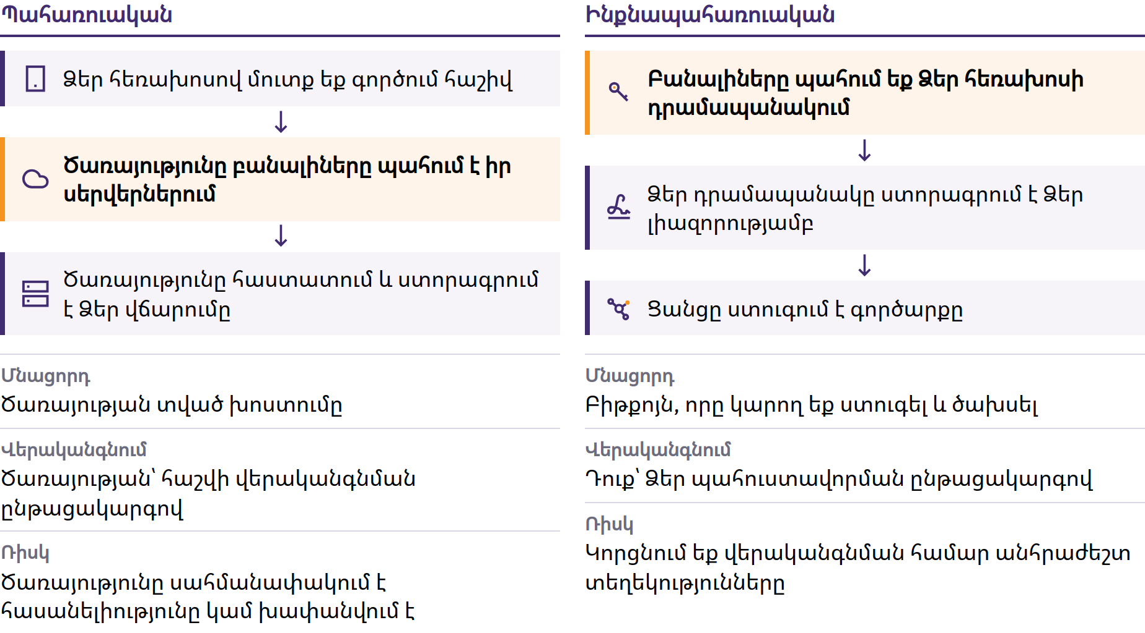

Slide 71

Տաք և սառը
դրամապանակներ
Տաք․ բանալիները՝ համացանցին միացված սարքի վրա․ հարմար է, բայց ռիսկերի ենթարկվածությունն ավելի մեծ է
Սառը․ ստորագրման բանալիները մեկուսացված են համացանցին միացված ընդհանուր նշանակության սարքից
Սարքային դրամապանակ․ բանալիների պաշտպանության և ստորագրման համար նախատեսված հատուկ սարք
Պահառություն և վերականգնում․ առանձին հարցեր
Սարքային դրամապանակը կարող է ապահովել սառը պահպանում․ այս եզրույթները փոխարինելի չեն։ Սարքերն ու պահուստային պատճենները նույնպես պաշտպանության կարիք ունեն։
Բիթքոյնի դիպլոմ · Մոդուլ 3․ Բիթքոյնի անվտանգ օգտագործումը
Notes:
Օգտագործեք սկզբնաղբյուրում բերված՝ փոքր վճարումների և ավելի հազվադեպ կատարվող վճարումների մտացածին համեմատությունը։ Ընտրության տարբերակները պահեք ենթադրական մակարդակում․ մի՛ ընտրեք գործիքներ կամ գումարի չափեր սովորողների անձնական միջոցների համար։

Slide 72
Դրամապանակի վերականգնում և վերականգնման
արտահայտության ստուգում
Օգտագործեք միայն նախապես պատրաստված, դատարկ կամ նմանակված նյութեր։ Երբեք մի՛ բացահայտեք վերականգնման իրական բառերը. հետագայում երբեք մի՛ օգտագործեք դասարանում գործածված դրամապանակը զգալի գումարներ պահելու համար։
Բիթքոյնի դիպլոմ · Մոդուլ 3․ Բիթքոյնի անվտանգ օգտագործումը
Notes:
Հետևեք գործընթացին՝ առանց վերականգնման բառերը դիտելու։ Հետագայում անձնական կարգավորման համար անհրաժեշտ կլինեն գաղտնի պայմաններում ստեղծված վերականգնման նոր տվյալներ։

Slide 73
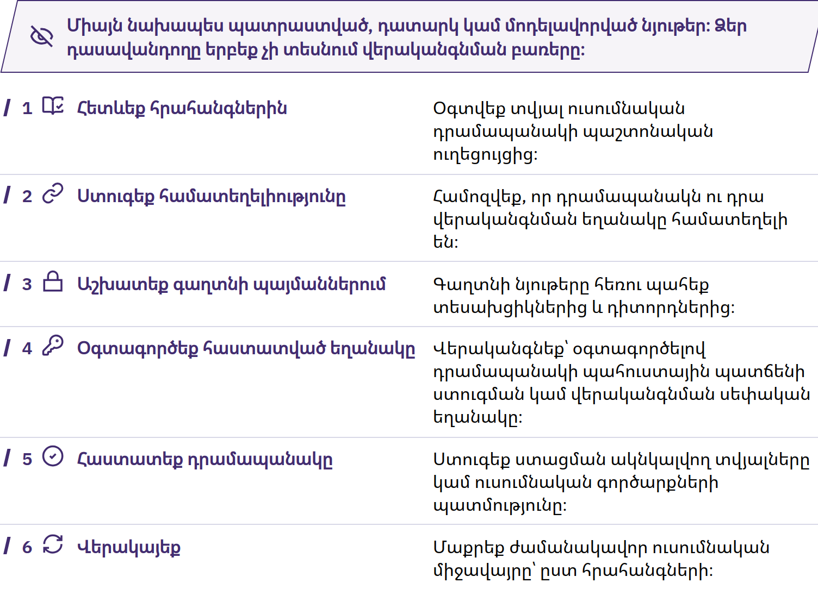

Slide 74
Բիթքոյնի ստացում
Գործնական աշխատանք 1․ ստացեք ապահով կերպով
Բացեք նախապես պատրաստված դրամապանակը և ընտրեք «Ստանալ»։
Որոշեք՝ գործարքը բլոկչեյնո՞ւմ է, թե՞ Lightning ցանցում։
Կիսվեք միայն ստանալու համար նախատեսված հանրային տվյալներով։
Ուղարկողի հետ ճշտեք պահանջվող ցանկացած գումար։
Ստուգեք գումարը և գործարքի կարգավիճակը Ձեր սեփական դրամապանակում։
Ուղարկողի հաղորդագրությունը կամ էկրանի պատկերը ապացույց չեն։ Սպասման մեջ գտնվող գործարքը տարբերվում է հաստատվածից․ հաստատումները չեն կարող շտկել սխալ հասցեն կամ խարդախությունը։
Բիթքոյնի դիպլոմ · Մոդուլ 3․ Բիթքոյնի անվտանգ օգտագործումը

Slide 75

Բիթքոյնի ուղարկում
Վարժություն 2. ուղարկելուց առաջ դադար տվեք և ստուգեք
Հաստատեք միայն այն դեպքում, երբ ստուգման բոլոր տվյալները համընկնում են։ Եթե մանրամասները փոխվում են, շտապելու պահանջ է առաջանում, կամ որևէ մեկը գաղտնի տեղեկություններ է խնդրում, կանգ առեք և ինքնուրույն ստուգեք։ Վավեր փոխանցումը չեղարկելը դժվար է կամ անհնար։
Բիթքոյնի դիպլոմ · Մոդուլ 3․ Բիթքոյնի անվտանգ օգտագործումը

Slide 76
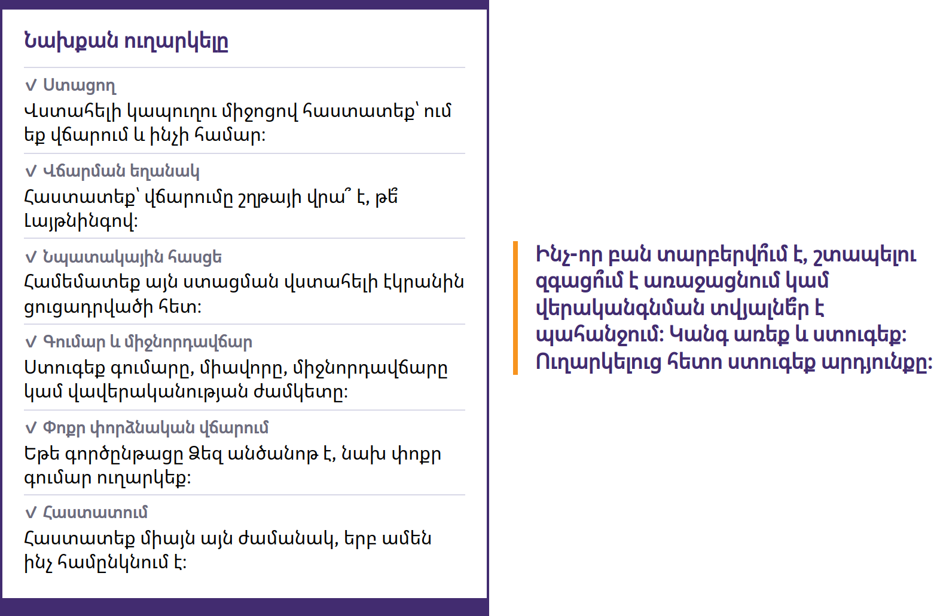

Slide 77
Ստուգում և անշրջելի գործարքներ
Txid: շղթայում գրանցված գործարքի նույնացուցիչ
Բլոկների դիտարկիչ: գործարքների հանրային տվյալներին հասանելիություն տրամադրող միջերես
Ստուգեք ցանցը, նպատակակետը, գումարը, միջնորդավճարը, կարգավիճակը և հաստատումները
Տարածում ցանցում → սպասման մեջ → ընդգրկում բլոկում → հետագա հաստատումներ
Բլոկների դիտարկիչը չի կարող ապացուցել ինքնությունը, ազնվությունը կամ վճարման նպատակը։ Բոլոր վճարումների համար հաստատումների միասնական քանակ չկա։
Օգտագործեք նախապես պատրաստված օրինակներ. մի փնտրեք սովորողի անձնական հասցեն կամ գործարքը։ Որոնումները կարող են դիտարկիչի օպերատորին բացահայտել Ձեր հետաքրքրությունը։
Բիթքոյնի դիպլոմ · Մոդուլ 3․ Բիթքոյնի անվտանգ օգտագործումը
Notes:
Բլոկչեյնում գործարքների վճարները հիմնականում կախված են գործարքի տվյալներից և բլոկներում տարածքի պահանջարկից, ոչ թե պարզապես ուղարկվող գումարի չափից։ Կարդացեք վերջնական գնահատականը․ գործարքի կատարման ժամկետն ու վճարները կարող են փոխվել։

Slide 78
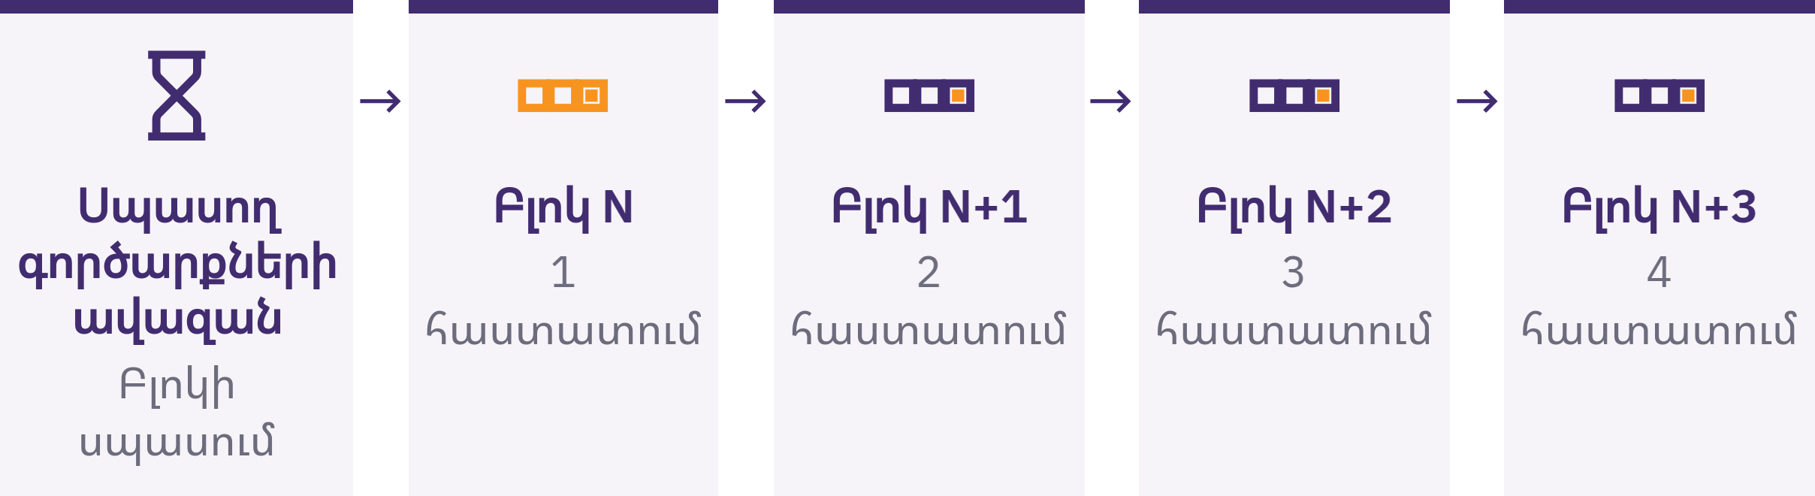

Slide 79

Անվտանգության
ստուգաթերթ
Գործնական աշխատանք 3. նկատեք վտանգը և ապահով կերպով կանգ առեք
Դադար տվեք։ Ոչինչ մի՛ կիսվեք։ Ոչինչ մի՛ ուղարկեք։ Փակեք հաղորդակցման ալիքը։ Ստուգեք անկախ աղբյուրների միջոցով։ Օգնություն խնդրեք՝ առանց գաղտնիքները բացահայտելու։
Փորձեք
Նախապես պատրաստված հաղորդագրության մեջ բացահայտեք վտանգի ազդանշանը, հնարավոր կորուստը և առաջին անվտանգ քայլը։
Բիթքոյնի դիպլոմ · Մոդուլ 3․ Բիթքոյնի անվտանգ օգտագործումը
Notes:
Պաշտոնական կայքեր, հավելվածների էջեր և կոնտակտային տվյալներ գտեք ինքնուրույն։ Ստուգեք հրապարակողին և դոմենային անունը․ զգուշացեք գովազդներից, հաղորդագրություններից և պաշտոնականներին նմանակող կայքերից։ Երբեք պարտքով գումար մի վերցրեք փորձարկումներ անելու համար։

Slide 80
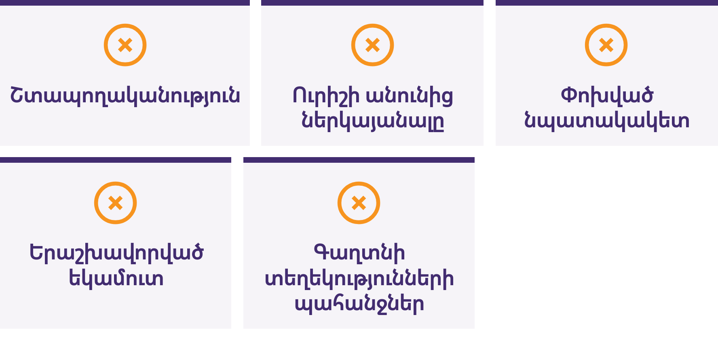

Slide 81

Բիթքոյնի ձեռքբերում և
փոխանակում
Իրազեկում, ոչ թե ֆինանսական խորհրդատվություն
Համեմատեք ընդհանուր գինը և գնման ու վաճառքի գների տարբերությունը, սպասարկման և միջոցների դուրսբերման վճարները, բանալիների նկատմամբ վերահսկողությունը, ինքնության տվյալները, վերջնահաշվարկը և գործող տեղական կանոնները։
Ոչ մի եղանակ կամ ծառայություն մատուցող ինքնաբերաբար լավագույնը չէ։ KYC նշանակում է ինքնության ստուգումներ՝ պահանջներին համապատասխանության կամ վերականգնման հնարավոր առավելություններով և ինքնության ու վճարումների տվյալների հետ կապված ռիսկերով։
Բիթքոյնի դիպլոմ · Մոդուլ 3․ Բիթքոյնի անվտանգ օգտագործումը

Slide 82
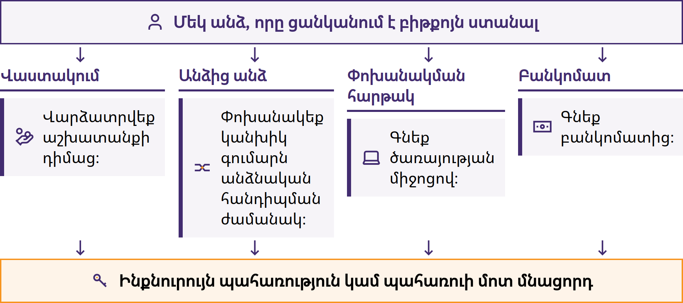

Slide 83
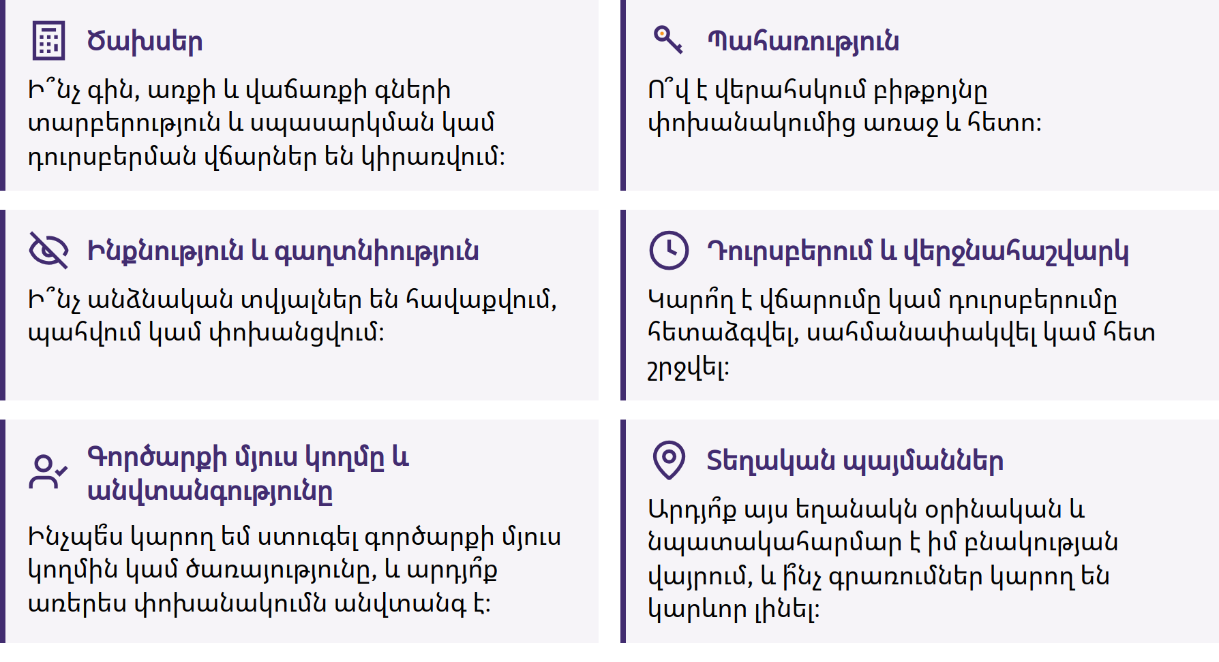

Slide 84
Վճարումներ բլոկչեյնում և Լայթնինգ ցանցում
Շղթայի վրա՝ գրառում բլոկչեյնում, հաստատումներ
Lightning՝ Բիթքոյնի վճարային ցանց, սովորաբար՝ արագ հաջողված կամ ձախողված վճարում
Ստացման տարբեր հարցումներ, վճարներ, սահմանաչափեր և խափանման կետեր
Հարցումը համապատասխանեցրեք դրամապանակի աջակցած վճարման եղանակին
Երկու ուղիներից յուրաքանչյուրն էլ կարող է ենթադրել պահառություն կամ կախվածություն ծառայությունից
Lightning-ը առանձին մետաղադրամ չէ։ Lightning դրամապանակը կարող է լինել պահառուական կամ ինքնապահառուական․ վճարման արագությունը չի ապացուցում, որ այն հարմար է ավելի մեծ մնացորդներ պահելու համար։
Որոշ հավելվածներ աջակցում են երկու ուղիներին՝ հավելյալ վճարներով կամ կախվածություններով։ Ալիքների, երթուղավորման և իրացվելիության մանրամասն ուսումնասիրությունը ներառված է «Խորացված ուսուցում» բաժնում։
Բիթքոյնի դիպլոմ · Մոդուլ 3․ Բիթքոյնի անվտանգ օգտագործումը

Slide 85
Աջակցությամբ գործնական աշխատանք
Բացեք նախապատրաստված դրամապանակը և կողմնորոշվեք դրանում
Կատարեք առաջին մուտքի հաստատված քայլերը
Գտեք և ստուգեք միջոցներ ստանալու համար նախատեսված հրապարակային տվյալները
Ստացեք միջոցներ կամ ապահով կերպով նմանակեք դրանց ստացումը․ ստուգեք կարգավիճակը
Իրականացրեք կամ նմանակեք միջոցների ստացման/ուղարկման գործընթացը
Ցույց տվեք վերականգնման պատրաստակամությունը՝ առանց գաղտնի տվյալները բացահայտելու
Օգտագործեք համաձայնեցված ուսումնական միջավայրը։ Անհամապատասխանության դեպքում դադար տվեք․ անհրաժեշտության դեպքում խնդրեք աջակցություն և լրացուցիչ գործնական վարժություններ։
Բիթքոյնի դիպլոմ · Մոդուլ 3․ Բիթքոյնի անվտանգ օգտագործումը
Notes:
Աղբյուրի հղում․ գործնական կարողությունների ստուգում՝ մանկավարժի դիտարկմամբ։ C6-ը պահանջում է ինչպես դրամապանակի/միջոցների ստացման, այնպես էլ վերականգնմանը պատրաստվածության առաջադրանքների կատարման անմիջական դիտարկում։ Ընդունելի են սիմուլյացիաները, նախապես պատրաստված նյութերը, ֆիզիկական մոդելները և միջոցներ չպահանջող այլընտրանքները։ Անհրաժեշտության դեպքում տրամադրեք հետադարձ կապ և ևս մեկ հնարավորություն։ Գնահատման սանդղակներն ու գնահատման կազմակերպման մանրամասները մի՛ ցուցադրեք էկրանին։

Slide 86
Վերհիշում․ ի՞նչ է նշանակում ինքնապահառության
պատասխանատվությունը։
Հիմնական եզրահանգումներ
Դրամապանակը կառավարում է հասանելիությունը, իսկ բանալիները թույլատրում են միջոցների ծախսումը
Կիսվեք միջոցներ ստանալու տվյալներով, իսկ գաղտնի տվյալները պահեք անցանց և գաղտնի
Բացահայտեք պահառության, վերականգնման և սարքի հետ կապված ռիսկերը
Ստուգեք նախքան հաստատելը, արդյունքն էլ ինքներդ ստուգեք
Ճնշման դեպքում կանգ առեք, սովորելիս թույլ տված սխալների հետևանքները փոքր պահեք
Ձեր ընկերը հարցում է ուղարկում, իսկ այդ ընթացքում անծանոթ աջակցության ծառայությունը պահանջում է անհապաղ գործել։ Ի՞նչ կարող եք ստուգել նախքան որևէ բան անելը։
Մտորելու պահ
Անվտանգության ո՞ր ստուգումը կատարելու համար կանգ կառնեք նախքան գործելը։
Բիթքոյնի դիպլոմ · Մոդուլ 3․ Բիթքոյնի անվտանգ օգտագործումը

Slide 87

Մոդուլ 4․ Բիթքոյնը ձեր համայնքում
Կապակցե՛ք: Ինչպե՞ս են խնդիրը, լուծումը և անվտանգ գործողությունը կապվում այս համայնքի հետ։
Notes:
Մոդուլ 4-ը պարտադիր է, իսկ դրա բովանդակությունն ընտրվում է դասավանդողի կողմից։ Ընտրեք տեղական պայմաններին համապատասխան առաջադրանք՝ Բիթքոյնը որպես փող օգտագործելու վերաբերյալ, և ստորև բերված հուշումներն օգտագործեք որպես հարմարեցվող տարբերակներ, ոչ թե յուրաքանչյուր գործիքը կամ սցենարը ցուցադրելու պահանջ։ Ստուգեք գործիքների արդիականությունը, տեղական կանոնները, ենթակառուցվածքը և աջակցության հասանելիությունը։ Պահպանեք պարտադիր կարողունակությունները և Մոդուլ 3-ի անվտանգության չափանիշները․ մի՛ հորինեք տեղական ծառայություններ մատուցողներ կամ մանրամասներ։

Slide 88
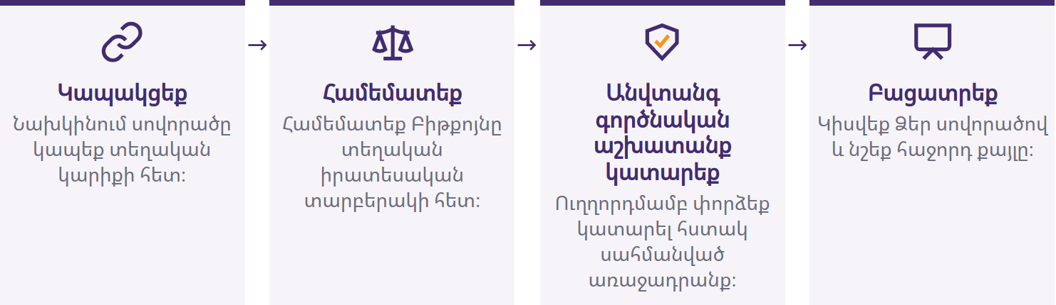
Ձեր տեղական մոդուլ 4-ը
Արձանագրեք տեղական համատեքստում ձեր ընտրած թեման՝ խնդիրը կամ հնարավորությունը, այլընտրանքը, անվտանգ սցենարը, հիմնական օգուտն ու ռիսկը և անվտանգ հաջորդ քայլը։
Ձեզնից չի ակնկալվում, որ կսկսեք օգտագործել Բիթքոյնը կամ կեզրակացնեք, որ այն լավագույնն է։ Տեղական օրինակները չեն ապացուցում, որ որևէ մեթոդ գործում է ամենուր։
Բիթքոյնի դիպլոմ · Մոդուլ 4․ Բիթքոյնը ձեր համայնքում

Slide 89
Գործնական պարապմունքներ և ցուցադրություններ
Ներկայացում․ դիտարկեք գործընթացն ու ռիսկերը
Գործնական աշխատանք․ հետևեք ընթացքին՝ օգտագործելով անվտանգ ուսումնական նյութեր
Ինքնուրույն աշխատանք․ ինքնուրույն կատարեք առաջադրանք կամ բացատրեք որոշումը
Գործնական աշխատանքից առաջ՝ ստուգված գործիքներ, վերականգնման և խափանումների դեպքում գործողությունների հստակ ծրագրեր, հայտնի ռիսկեր և կանգ առնելու հստակ սահման։
Ծրագրեր տեղադրելու կամ ֆինանսական տվյալներ բացահայտելու որևէ ճնշում չկա։ Հասանելի է անցանց կամ առանց միջոցների օգտագործման այլընտրանք։ Իրական միջոցներով օգտագործվող ցանկացած գումար պետք է այնքան փոքր լինի, որ դրա ամբողջական կորուստը մնա դաս, ոչ թե ճգնաժամ։
Բիթքոյնի դիպլոմ · Մոդուլ 4․ Բիթքոյնը ձեր համայնքում
Notes:
Ընտրեք համապատասխան սկզբնական առաջադրանքը՝ պահառության տարբերակների համեմատություն, ստացման էկրանի ստուգում, վճարման ուղիների համեմատություն, պատրաստված գործարքի ստուգում, երթուղիների ծախսերի համեմատություն, արձագանք խարդախությանը, առևտրային վճարման կամ նվիրատվության գործընթաց, կամ ռեսուրսի ստուգում։ Անհրաժեշտության դեպքում դիմեք տեղացի մասնագետների օգնությանը։

Slide 90
Բիթքոյնի տեղական գործիքներ և ռեսուրսներ
Նպատակ և իրատեսական այլընտրանք
Բանալիների վերահսկում և վերականգնում
Հրատարակչի, դոմենի կամ հավելվածի էջի իսկություն
Բաց կոդով լինելու կարգավիճակ, ստուգում և սպասարկում
Գաղտնիություն, ընդհանուր ծախս, համատեղելիություն և աջակցություն
Տեղական գործող կանոններ և սահմանափակումներ
Գրանցեք գործիքը/տարբերակը, ստուգման ամսաթիվը, պահառության ձևը, հիմնական կիրառությունը, օգուտը, ռիսկը, վերականգնման եղանակը և այլընտրանքը։
Նշված գործիքները որոշակի ամսաթվի դրությամբ ուսումնական օրինակներ են, ոչ թե երաշխավորություններ կամ անվտանգության, հասանելիության, ցածր ծախսերի կամ համապատասխանության խոստումներ։ Իրական օգտագործումից առաջ կրկին ստուգեք դրանք։
Բիթքոյնի դիպլոմ · Մոդուլ 4․ Բիթքոյնը ձեր համայնքում

Slide 91
Lightning վճարումներ
Վճարման հաշիվ․ որոշակի վճարման հարցում, որը կարող է ներառել գումարի չափը և վավերականության ժամկետը
Լայթնինգ հասցե․ ծառայություն մատուցողի կողմից աջակցվող երթուղավորման նույնացուցիչ, որը հաճախ նման է էլեկտրոնային փոստի հասցեի
Ստուգեք պահառությունը, միջոցների համալրման եղանակը, պահուստային պատճենը, միջնորդավճարները և սահմանաչափերը
Պարզեք խափանումների դեպքում գործողությունների կարգը և ստացողի հաստատման եղանակը
Լայթնինգ հասցեն էլեկտրոնային փոստի հաշիվ չէ․ այն կախված է իրեն աջակցող ծառայություն մատուցողից կամ դոմենից։ Հաստատելուց առաջ ստուգեք վերջնական հարցումը։
Փոքր վճարման հաջող կատարումը չի ապացուցում ավելի մեծ մնացորդների անվտանգությունը։
Բիթքոյնի դիպլոմ · Մոդուլ 4․ Բիթքոյնը ձեր համայնքում

Slide 92
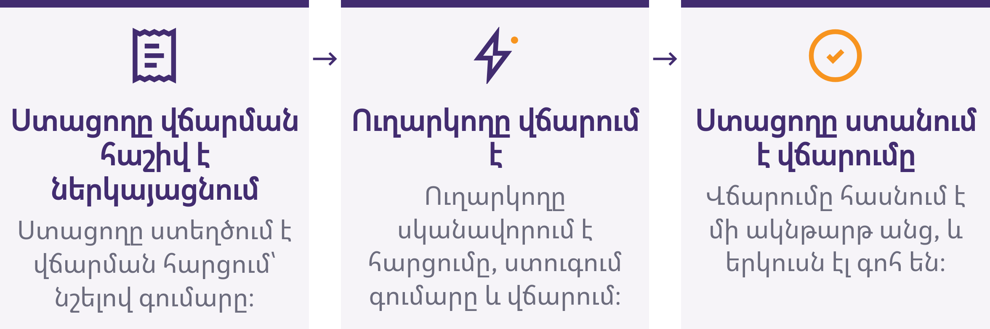

Slide 93
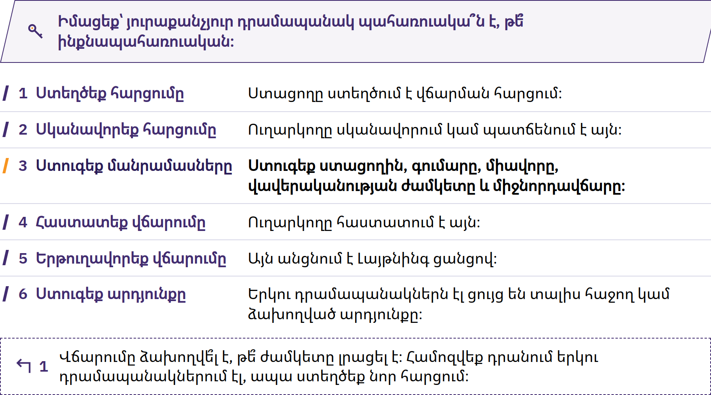

Slide 94
Ուղղորդվող Լայթնինգ վճարում
Ստացողը ստեղծում է ճիշտ հարցումը։
Ուղարկողը սկանավորում կամ պատճենում է այն։
Ստուգեք ստացողին, գումարը, չափման միավորը, միջնորդավճարը և վավերականության ժամկետը, եթե այն նշված է։
Հաստատեք միայն այն դեպքում, երբ տվյալները համընկնում են։
Երկու կողմերն էլ ստուգում են արդյունքն իրենց դրամապանակներում։
Բացատրեք միջոցների պահառության և ձախողման ռիսկերը։
Օգտագործեք նախապես պատրաստված կամ հաստատված, փոքր գումարներով գործնական վարժություն։ Կանգ առեք, եթե արդյունքը տարբերվում է նախատեսվածից․ ստուգեք՝ նախքան հետագա գործողություններ կատարելը։
Բիթքոյնի դիպլոմ · Մոդուլ 4․ Բիթքոյնը ձեր համայնքում

Slide 95
Բիթքոյնի օգտագործումն առօրյա կյանքում
Վաստակելը՝ գնագոյացում, ժամանակի ընտրություն, գնի տատանողականություն, գրանցումներ և պահառություն
Խնայելը՝ ապագա օգտագործում. գինը կարող է կտրուկ ընկնել
Ստանալը և ուղարկելը՝ ճիշտ վճարման հարցում, վերջնահաշվարկ, փոխանցման ուղի և միջնորդավճարներ
Ծախսելը՝ փոխարժեք, վաճառողի քաղաքականություն և հարկային հետևանքներ
Գնագոյացում և հաշվապահություն՝ BTC/սատոշի. ֆիատ արժույթով գրանցումներ դեռ կարող են անհրաժեշտ լինել
Նվիրաբերելը՝ ստուգեք իրական ստացողի վճարման հարցումը
Ի՞նչ խնդիր է լուծվում։ Արդյո՞ք Բիթքոյնն այս դեպքում ավելի լավն է, քան հասանելի այլընտրանքը։ Ի՞նչ նոր ռիսկ կամ պատասխանատվություն է առաջանում։
Բիթքոյնի դիպլոմ · Մոդուլ 4․ Բիթքոյնը ձեր համայնքում

Slide 96

Տեղում ծախսում և ստացում
Փոքր գնում
Ո՞ր եղանակն է հարմար փոքր, արագ վճարման համար։
Ո՞վ է հարցում ուղարկում, ո՞վ է ստուգում գումարի չափն ու միավորը։
Ի՞նչ անել, եթե «ուղարկվածն» ու «ստացվածը» չեն համընկնում։
Աշխատանքի դիմաց վճարում
Գնի միավորը, փոխարժեքի որոշման պահը, ո՞վ է վճարում միջնորդավճարները։
Պահառություն, գրանցումներ, անվտանգ կառավարում։
Բիթքոյնի դիպլոմ · Մոդուլ 4․ Բիթքոյնը ձեր համայնքում
Notes:
Օգտագործեք ցածրարժեք առարկա կամ սիմուլյացիա։ Նախքան վճարումը հաստատելը բացատրեք ամբողջ գործընթացը։
Ընտրեք կամ հարմարեցրեք ուղեցույցի սցենարները տեղական առաջադրանքին։ Հրահանգները ձևակերպեք սովորողներին ուղղված ձևով և խուսափեք վճարման հիպոթետիկ ընդունումը որպես այն իրականում ընդունող տեղական առևտրականի մասին տեղեկություն ներկայացնելուց։

Slide 97
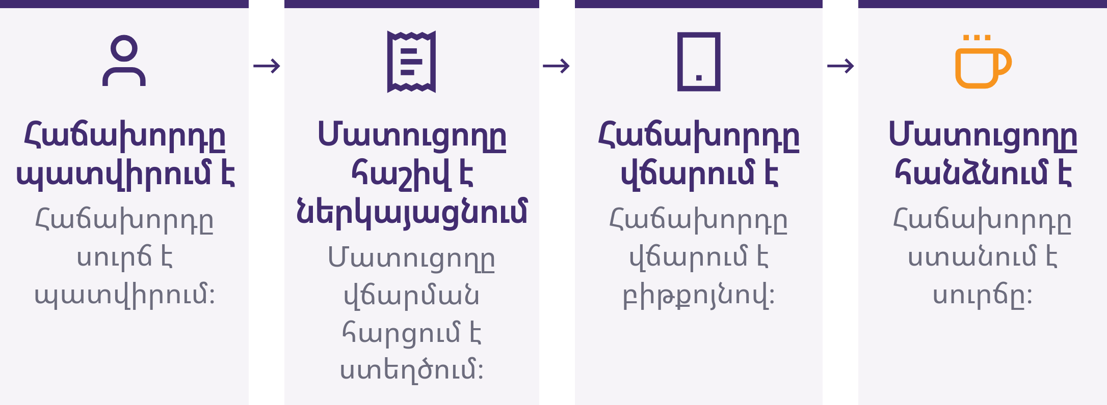

Slide 98
Տեղական փոխանցումներ, գումարի վերադարձներ և
նվիրատվություններ
Ընտանեկան փոխանցում․ համեմատեք ամբողջական ուղին, ընդհանուր արժեքը, ուշացումները, միջոցների պահառության պայմանները և ստացողի ցանկությունները
Գումարի վերադարձ․ ստուգեք հաճախորդի խնդրանքը; օգտագործեք վերադարձի նոր հասցե; համաձայնեցրեք միջնորդավճարներն ու գրանցումները
Համայնքային նվիրատվություն․ ստուգեք խնդրանքը; պարզեք՝ ով է վերահսկում բանալին/պահուստային պատճենը, և ճշտեք վճարման ուղին
Հավասարակշռեք թափանցիկությունն ու նվիրատուի գաղտնիությունը; ստուգեք պահանջվող գրանցումները
Բիթքոյնի դիպլոմ · Մոդուլ 4․ Բիթքոյնը ձեր համայնքում
Notes:
Օգտագործեք սկզբնաղբյուրի այն սցենարը, որը համապատասխանում է ընտրված տեղական առաջադրանքին։ Գումարի վերադարձը նոր վճարում է, այլ ոչ թե բլոկչեյնում կատարված սկզբնական գործարքի չեղարկում։

Slide 99
Կրիպտոարժույթ գնելու և վաճառելու տեղական ուղիներ
Մուտք: տեղական արժույթ, աշխատանք կամ ակտիվներ → բիթքոյն
Ելք: բիթքոյն → տեղական արժույթ, ապրանքներ կամ ծառայություններ
Համեմատեք տեղական երկու եղանակները Բիթքոյն չօգտագործող առկա տարբերակի հետ
Ստացված ընդհանուր գումարը, ժամանակը, պահառությունը, գաղտնիությունը, գործարքի հետադարձման ռիսկը և խափանման հնարավոր կետերը
Ստուգեք միջոցների դուրսբերումը դեպի ձեր վերահսկողության տակ գտնվող բանալիները. ներքին հաշվեկշիռը կարող է մնալ միայն պահանջի իրավունք
Առերես փոխանակման համար ընտրեք հարմար հանրային վայր, խուսափեք ավելորդ կանխիկ գումարից, անհրաժեշտության դեպքում ձեզ հետ վստահելի անձ բերեք, հեռանալուց առաջ ստուգեք վճարումը և հետևեք տեղական օրենսդրությանը։ Մի բացահայտեք ձեր միջոցների չափը կամ դրանց պահպանման մանրամասները։
Բիթքոյնի դիպլոմ · Մոդուլ 4․ Բիթքոյնը ձեր համայնքում
Notes:
Ձեռքբերման ուղիները ներառում են աշխատանքը, ուղղակի փոխանակումը, միջնորդներին, բանկոմատները, առևտրականներին, փոխարկման ծառայությունները և շրջանաձև տնտեսությունները։ Օգտագործեք արդիական ու ստուգված տեղական փաստեր կամ հստակ հորինված սցենար։

Slide 100
KYC-ի կիրառման և չկիրառման առավելություններն ու
թերությունները
KYC՝ ինքնության ստուգումներ․ բանկային ծառայությունների հասանելիության, սահմանաչափերի, պահանջներին համապատասխանության կամ վերականգնման հնարավոր առավելություններ
Տվյալների հետ կապված ռիսկ՝ ինքնության և վճարումների միջև տևական կապեր, տվյալների արտահոսք, չարաշահում կամ սահմանափակումներ
Առանց KYC-ի՝ ինքնության վերաբերյալ հնարավոր ավելի քիչ տվյալների հավաքագրում
Հնարավոր ավելի բարձր գներ, ավելի ցածր իրացվելիություն, ավելի քիչ աջակցություն, խարդախություն կամ իրավական սահմանափակումներ
Այս բնորոշումներից ոչ մեկն ինքնին լավագույնը չէ։ Գաղտնիության ձգտելիս մի՛ խախտեք տեղական օրենքները և մի՛ ենթարկվեք ֆիզիկական վտանգի․ անորոշության դեպքում դիմեք որակավորված մասնագետի՝ տեղական պայմաններին և գործող պահանջներին համապատասխան խորհրդատվություն ստանալու համար։
Բիթքոյնի դիպլոմ · Մոդուլ 4․ Բիթքոյնը ձեր համայնքում
Notes:
Համեմատեք տվյալների պահպանման պայմանները, բլոկչեյնում առկա կապերը, գործարքի մյուս կողմերին, խարդախությունից պաշտպանությունը, սահմանաչափերը, վճարները և վեճերի կարգավորման ընթացակարգերը։

Slide 101
Շրջանաձև տնտեսություններ
Բիթքոյնի շրջանաձև տնտեսությունը միավորում է մարդկանց, որոնք համայնքի ներսում կամավոր վաստակում, ծախսում, խնայում և փոխանակում են բիթքոյն։
Աշխատողներ → հաճախորդներ → առևտրականներ → մատակարարներ
Որտե՞ղ է արժեքը շրջանառվում կամ փոխարկվում ֆիատային արժույթի։
Ո՞վ է ապահովում ուսուցումն ու տեխնիկական աջակցությունը։
Ի՞նչ է տեղի ունենում, եթե կապը խափանվում է։
Ո՞վ է կրում պահառության և գնի փոփոխության ռիսկերը։
Միայն կիրառման ցուցանիշները չեն ապացուցում օգտակարությունը։ Թույլ պահանջարկը, գործիքների, ուսուցման կամ անվտանգության թերությունները կարող են խաթարել շրջապտույտը․ խուսափեք անվճար բաժանումներից կամ բոլոր վճարումները մշակող մեկ կազմակերպչից կախվածությունից։
Բիթքոյնի դիպլոմ · Մոդուլ 4․ Բիթքոյնը ձեր համայնքում

Slide 102

Բիթքոյնի դիպլոմ · Մոդուլ 4․ Բիթքոյնը ձեր համայնքում

Slide 103
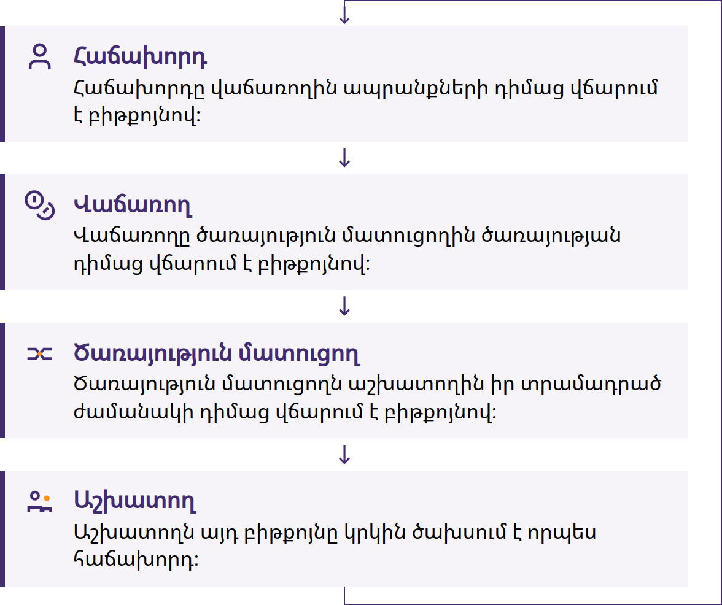

Slide 104
Առևտրականների կամ համայնքների կողմից
կիրառման օրինակներ
Գնագոյացման միավոր և վճարման եղանակ
Բանալիների վերահսկում, աշխատակիցների հասանելիություն, սարքերի անվտանգություն և պահուստային պատճեններ
Հաստատում, անդորրագրեր, գումարի վերադարձ և սխալներ
Փոխարկում, հաշվառում, հարկեր և աջակցություն
Դրամապանակի կամ ցանցի խափանման դեպքում գործողությունների պլան
Ընդհանուր միջոցները պահող մեկ կազմակերպիչը պահառու է և վստահության հենակետ։ Ընդհանուր միջոցների համար անհրաժեշտ են թափանցիկ կանոններ, հաշվառում, հասանելիության վերահսկման մեխանիզմներ և, անհրաժեշտության դեպքում, իրավական ստուգում։
Բիթքոյնի դիպլոմ · Մոդուլ 4․ Բիթքոյնը ձեր համայնքում
Notes:
Հաջողությունը գնահատեք ըստ լուծված խնդրի, ոչ թե գործարքների քանակի։

Slide 105
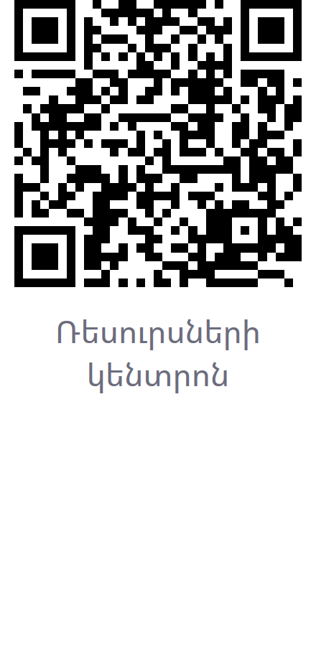
Տեղական ռեսուրսների քարտեզներ և
համայնքի բացահայտում
Գտեք առևտրականների, դասավանդողների, հանդիպումներ և համայնքային ռեսուրսներ
Ստուգեք ամսաթիվը, ինքնուրույն հաստատեք տեղեկությունը
Նախապես պատրաստեք վճարելու կամ մասնակցելու այլընտրանքային եղանակ
Համայնքին անդամակցելը վստահելիության ապացույց չէ
Հանդիպման ժամանակ երբեք մի բացահայտեք վերականգնման բառերը, հաշիվների մնացորդները, տան հասցեները կամ անվտանգության միջոցառումները։ Զգուշություն ցուցաբերեք ներդրումների կառավարման, մասնավոր փոխանակման առաջարկների, շտապ օգնության և երաշխավորված եկամուտների հարցում։
Բիթքոյնի դիպլոմ · Մոդուլ 4․ Բիթքոյնը ձեր համայնքում

Slide 106
Ամփոփում․ կապեք սա ձեր համայնքի հետ
Կատարեք ինքնուրույն, ապա համեմատեք Ձեր հիմնավորումները խմբի անդամների հիմնավորումների հետ։
Տեղական ի՞նչ կարիք և փողի ի՞նչ գործառույթ էին ներգրավված։
Ի՞նչ իրատեսական այլընտրանքի հետ եք համեմատել։
Բլոկչեյնո՞ւմ, Lightning ցանցո՞ւմ, թե՞ երկուսում էլ։ Ո՞վ էր վերահսկում բանալիները։
Ո՞րն էր ամենամեծ օգուտը, ամենալուրջ ռիսկը և հնարավոր ձախողումը։
Ինչպե՞ս են օրենքը, ենթակառուցվածքը, լեզուն կամ մշակույթն ազդել արդյունքի վրա։
Ի՞նչ փաստեր են հիմնավորում պատասխանատու հաջորդ քայլը, եթե այդպիսին կա։
Բիթքոյնի դիպլոմ · Մոդուլ 4․ Բիթքոյնը ձեր համայնքում
Notes:
Դիտարկեք դասավանդողի ընտրած՝ Բիթքոյնը որպես փող կիրառելու տեղական առաջադրանքը և սովորողի բացատրությունը նպատակի, այլընտրանքի, փոխզիջումների, հնարավոր ձախողման և հաջորդ քայլի վերաբերյալ։ Մի ցուցադրեք էկրանին միավորների հաշվարկը, գնահատման սանդղակները և գնահատման կազմակերպման ընթացակարգերը։

Slide 107
Հիմնական եզրահանգումներ և մտորելու պահ
Սկսեք տեղական կարիքից և իրատեսական այլընտրանքից
Դիտարկեք, անվտանգ պայմաններում փորձարկեք, ապա բացատրեք կամ ցուցադրեք
Ստուգեք գործիքները, միջոցների պահառությունը, ծախսերը, գաղտնիությունը և գործող տեղական կանոնները
Հաստատեք վճարման եղանակն ու արդյունքը․ նախապես պլանավորեք ձեր քայլերը ձախողման դեպքում
Համայնքային օգտակար մասնակցությունը կամավոր է և պաշտպանում է մարդկանց
Մտորելու պահ
Ի՞նչ հարց կտայիք՝ նախքան որոշելը, թե արդյոք Բիթքոյնի վրա հիմնված լուծումը համապատասխանում է տեղական կարիքին։
Բիթքոյնի դիպլոմ · Մոդուլ 4․ Բիթքոյնը ձեր համայնքում

Slide 108


